Slide 1
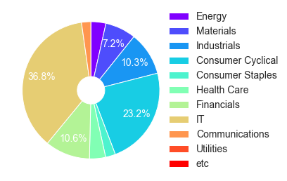
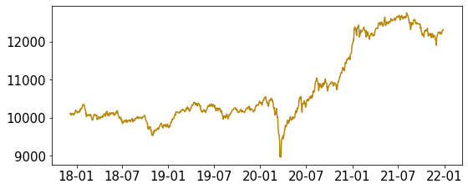
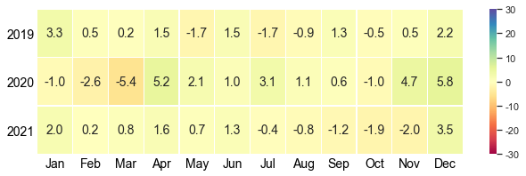
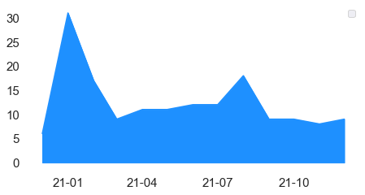
멀티에셋/자산배분 > FnGuide 셀렉트밸류 채권혼합 지수
A241390
KBSTAR V&S셀렉트밸류채권혼합
최근 종가(원) | 12,315
52주최고/최저 | 12,892원/11,717원
20일평균거래량/거래대금 | 8,750주/106백만원
시가총액 | 148억원
외국인지분율 | 0.00%
수익률(1M/3M/6M/1Y) | +2.11/-0.69%/-2.60%/+5.28%
최초설정일/상장일 | 2016-04-11/2016-04-12
총보수 | 0.230%
자산운용사 | 케이비자산운용
V&S자산운용이 자문하는 가치 주식과 국고3년 채권지수에 4:6 분산투자하는 ETF입니다.
섹터 분포(%)
원화현금 | 22.06
삼성전자 | 18.33
KBSTAR V&S셀렉트밸류 | 8
현대차2우B | 2.40
KB금융 | 2.25
삼성SDI | 2.08
NAVER | 1.73
에스엠 | 1.64
메리츠화재 | 1.61
LG화학우 | 1.55
월간 평균 거래량(천 주)

Slide 2
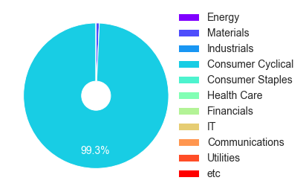
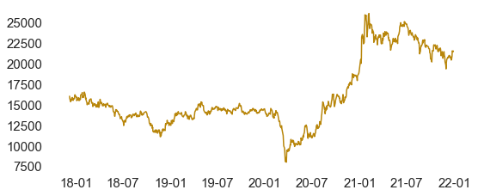
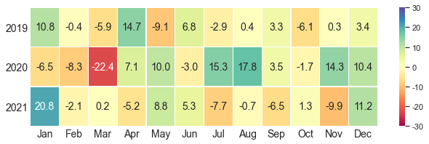
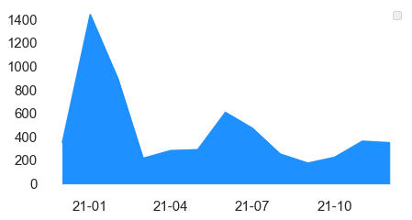
주식 > 한국 섹터 > KRX 자동차
A091180
KODEX 자동차
최근 종가(원) | 21,565
52주최고/최저 | 26,375원/18,827원
20일평균거래량/거래대금 | 346,875주/7,205백만원
시가총액 | 7,871억원
외국인지분율 | 1.46%
수익률(1M/3M/6M/1Y) | +6.44/+0.98%/-13.11%/+14.42%
최초설정일/상장일 | 2006-06-26/2006-06-27
총보수 | 0.450%
자산운용사 | 삼성자산운용
국내 자동차산업을 대표하는 20개 종목으로 구성된 KRX Autos 지수를 추종하는 ETF입니다. 단일 기업의 비중이 큰 것이 특정입니다.
섹터 분포(%)
기아 | 20.98
현대모비스 | 20.45
현대차 | 20.21
한온시스템 | 9.65
한국타이어앤테크놀로지 | 7.69
만도 | 5.28
현대위아 | 3.25
명신산업 | 2.07
금호타이어 | 1.86
세방전지 | 1.57
월간 평균 거래량(천 주)

Slide 3
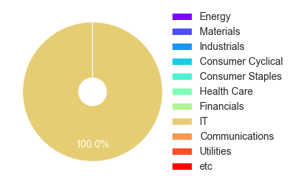
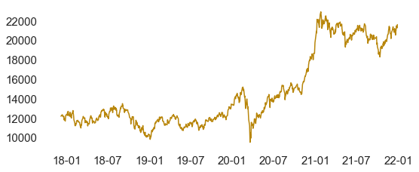
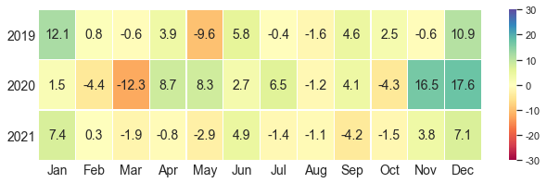
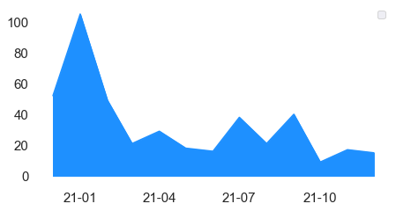
주식 > 한국 섹터 > KOSPI TR
A266370
KODEX IT
최근 종가(원) | 21,640
52주최고/최저 | 23,007원/18,255원
20일평균거래량/거래대금 | 14,635주/309백만원
시가총액 | 390억원
외국인지분율 | 0.00%
수익률(1M/3M/6M/1Y) | +4.26/+8.39%/+3.42%/+15.95%
최초설정일/상장일 | 2017-03-27/2017-03-28
총보수 | 0.450%
자산운용사 | 삼성자산운용
국내 전기전자/IT하드웨어/반도체 산업을 모두 포괄하는 KRX IT 지수를 추적하는 ETF입니다.
섹터 분포(%)
SK하이닉스 | 19.22
삼성전자 | 18.06
삼성SDI | 16.03
삼성전기 | 6.29
카카오페이 | 5.06
삼성에스디에스 | 3.15
LG디스플레이 | 3.04
LG이노텍 | 3
엘앤에프 | 2.93
일진머티리얼즈 | 1.55
월간 평균 거래량(천 주)

Slide 4
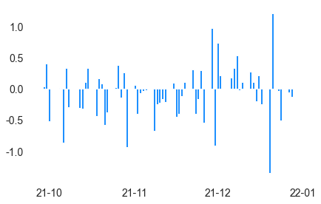
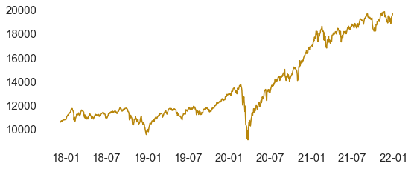
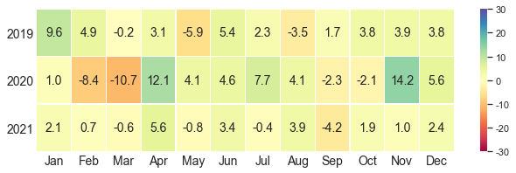
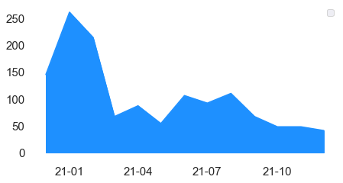
주식 > 글로벌 테마형 > MSCI AC WORLD INDEX (KRW Unhedged)
A275980
TIGER 글로벌4차산업혁신기술(합성 H)
최근 종가(원) | 19,675
52주최고/최저 | 19,855원/16,605원
20일평균거래량/거래대금 | 41,064주/788백만원
시가총액 | 2,546억원
외국인지분율 | 0.04%
수익률(1M/3M/6M/1Y) | +1.26/+3.53%/+5.38%/+16.08%
최초설정일/상장일 | 2017-07-28/2017-08-01
총보수 | 0.400%
자산운용사 | 미래에셋자산운용
글로벌 주식을 유니버스로 하며 빅데이터, 나노기술의학 및 신경과학, 네트워크 및 컴퓨터 시스템 등 모닝스타에서 선정한 9가지 기하급수 기술 팩터를 감안하여 선정한 종목에 투자하는 글로벌 혁신기술 ETF 입니다.
추적 오차(%)
설정현금액 | 100
원화현금 | 2.78
ISHARES EXPONENTIAL TECH ETF
Morningstar Exponential Technology Index
스왑(신한) 210712_490199
스왑(한국투자증권)_490199
월간 평균 거래량(천 주)

Slide 5
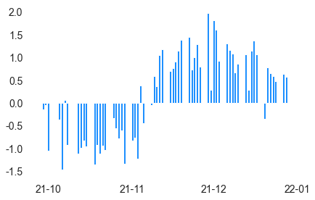
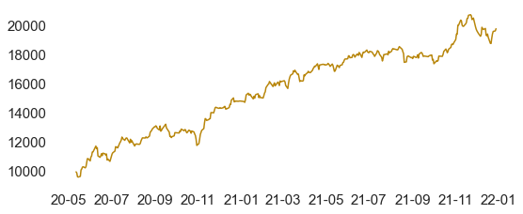
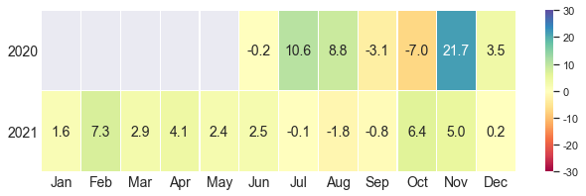
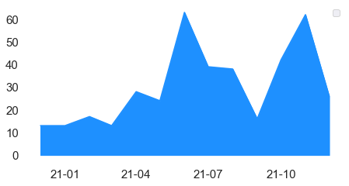
주식 > 글로벌 테마형 > MSCI AC WORLD INDEX (KRW Unhedged)
A354350
HANARO 글로벌럭셔리S&P(합성)
최근 종가(원) | 19,805
52주최고/최저 | 20,900원/14,715원
20일평균거래량/거래대금 | 25,939주/504백만원
시가총액 | 584억원
외국인지분율 | 0.02%
수익률(1M/3M/6M/1Y) | -3.58%/+10.09%/+7.99%/+33.73%
최초설정일/상장일 | 2020-05-11/2020-05-12
총보수 | 0.500%
자산운용사 | 엔에이치아문디자산운용
전세계 명품브랜드를 가진 소비재기업 80여종목에 투자하는 ETF입니다.
추적 오차(%)
설정현금액 | 100
원화현금 | 0.14
스왑(미래에셋증권)_210422
월간 평균 거래량(천 주)

Slide 6
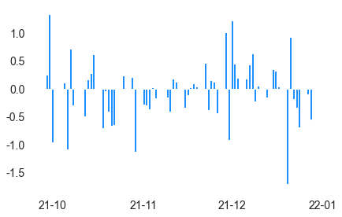
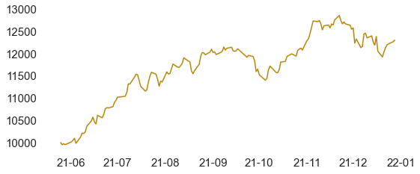
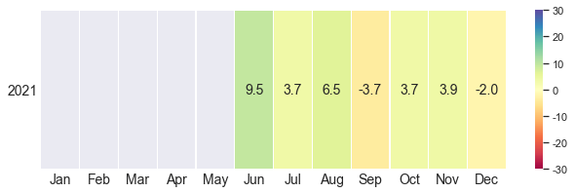
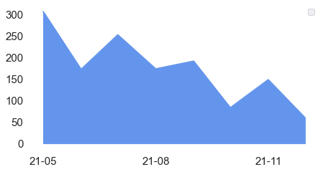
주식 > 글로벌 테마형 > MSCI AC WORLD INDEX (KRW Unhedged)
A387270
TIGER 글로벌BBIG액티브
최근 종가(원) | 12,310
52주최고/최저 | 12,880원/9,935원
20일평균거래량/거래대금 | 59,887주/732백만원
시가총액 | 708억원
외국인지분율 | 0.05%
수익률(1M/3M/6M/1Y) | -2.88%/+3.93%/+13.88%/%
최초설정일/상장일 | 2021-05-24/2021-05-25
총보수 | 0.550%
자산운용사 | 미래에셋자산운용
나스닥 100 등 성장주 대표시장 투자를 기본전략으로 하되, BBIG(2차전지, 바이오, 인터넷, 게임) 세부 테마에 알파전략으로 투자하는 ETF입니다.
추적 오차(%)
설정현금액 | 100
원화현금 | 0.89
GLOBAL X CHINA ELECTRIC -HKD
GLOBAL X GENOMICS & BIOTECHN
GLOBAL X INTERNET OF THINGS
GLOBAL X LITHIUM & BATTERY T
GLOBAL X MILLENNIAL CONSUMER
GLOBAL X VIDEO GAMES& ESPORT
INVESCO NASDAQ 100 ETF
INVESCO QQQ TRUST SERIES 1
월간 평균 거래량(천 주)

Slide 7
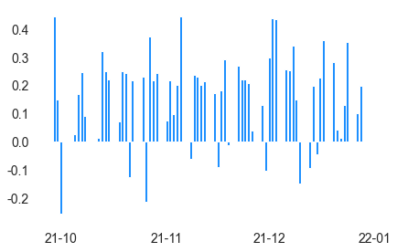
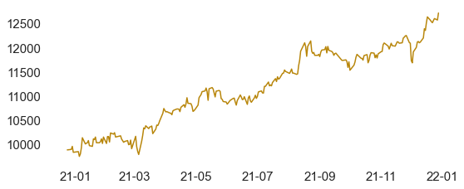
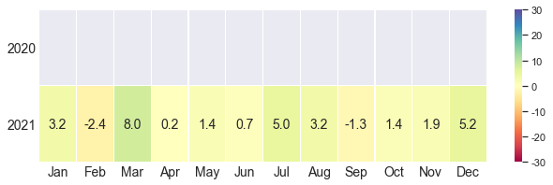
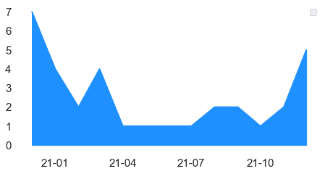
주식 > 미국 > MSCI NORTH AMERICA (KRW Unhedged)
A373790
KOSEF 미국방어배당성장나스닥
최근 종가(원) | 12,725
52주최고/최저 | 12,730원/9,731원
20일평균거래량/거래대금 | 4,721주/58백만원
시가총액 | 76억원
외국인지분율 | 0.00%
수익률(1M/3M/6M/1Y) | +3.79/+8.57%/+16.00%/+28.48%
최초설정일/상장일 | 2020-12-23/2020-12-24
총보수 | 0.400%
자산운용사 | 키움투자자산운용
미국 시장내 배당 성장률이 우수하고 저변동 종목에 투자하는 상품입니다. NASDAQ US Low Volatility Dividend Achievers Price Return Index를 추종합니다.
추적 오차(%)
설정현금액 | 100
원화현금 | 0.86
ABBOTT LABORATORIES
ALEXANDRIA REAL ESTATE EQUIT
ALLSTATE CORP
AMERICAN ELECTRIC POWER
AMERICAN WATER WORKS CO INC
AMERISOURCEBERGEN CORP
ARCHER-DANIELS-MIDLAND CO
ARTHUR J GALLAGHER & CO
월간 평균 거래량(천 주)

Slide 8
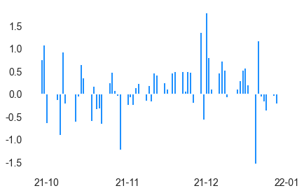
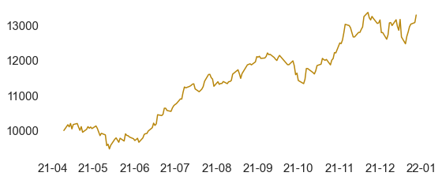
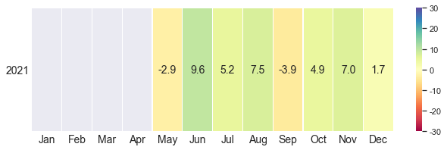
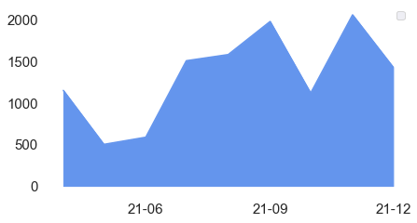
주식 > 미국 테마형 > MSCI NORTH AMERICA (KRW Unhedged)
A381170
TIGER 미국테크TOP10 INDXX
최근 종가(원) | 13,300
52주최고/최저 | 13,395원/9,400원
20일평균거래량/거래대금 | 1,429,394주/18,416백만원
시가총액 | 12,628억원
외국인지분율 | 0.72%
수익률(1M/3M/6M/1Y) | +0.72/+12.19%/+26.01%/%
최초설정일/상장일 | 2021-04-08/2021-04-09
총보수 | 0.490%
자산운용사 | 미래에셋자산운용
미국 나스닥 상장 거대 멀티플랫폼 상위 10종목에 투자하는 ETF입니다.
추적 오차(%)
설정현금액 | 100
원화현금 | 0.44
ADOBE INC
ALPHABET INC-CL A
AMAZON.COM INC
APPLE INC
COMCAST CORP-CLASS A
META PLATFORMS INC-CLASS A
MICROSOFT CORP
NVIDIA CORP
월간 평균 거래량(천 주)

Slide 9
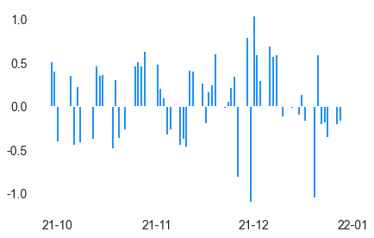
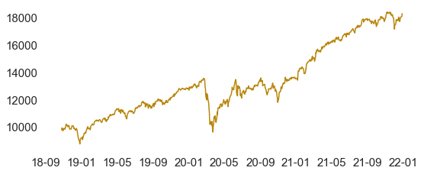
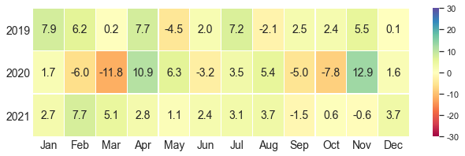
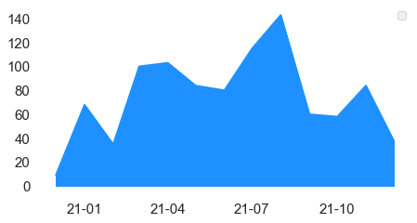
주식 > 미국 테마형 > MSCI NORTH AMERICA (KRW Unhedged)
A309230
KINDEX 미국WideMoat가치주
최근 종가(원) | 18,325
52주최고/최저 | 18,520원/13,425원
20일평균거래량/거래대금 | 37,566주/671백만원
시가총액 | 1,173억원
외국인지분율 | 0.01%
수익률(1M/3M/6M/1Y) | +1.30/+2.57%/+8.46%/+34.25%
최초설정일/상장일 | 2018-10-23/2018-10-25
총보수 | 0.400%
자산운용사 | 한국투자신탁운용
시장상황에서 벗어나 경제적 해자(Economic Moat) 기업에 해당하고 장기적으로 경쟁 우위에 있는 글로벌 가치주에 선별 투자하는 ETF입니다.
추적 오차(%)
설정현금액 | 100
원화현금 | 4.24
ALPHABET INC-CL A
ALTRIA GROUP INC
ASPEN TECH
Amazon.com Inc
BERKSHIRE HATHWAY CL B ORD.
BIOGEN
BLACKBAUD INC
BOEING CO/THE
월간 평균 거래량(천 주)

Slide 10
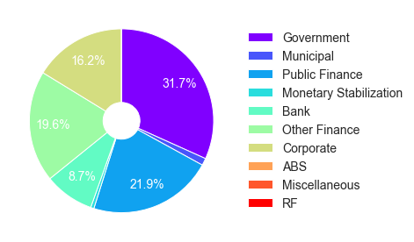
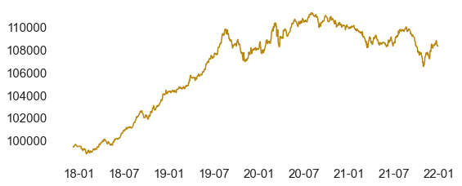
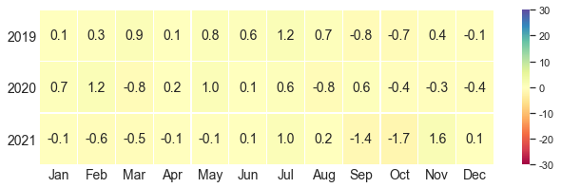
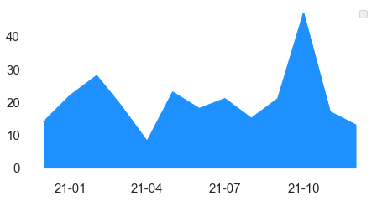
채권 > 종합 > 종합 만기종합
A273130
KODEX 종합채권(AA-이상)액티브
최근 종가(원) | 108,340
52주최고/최저 | 118,340원/106,300원
20일평균거래량/거래대금 | 13,393주/1,454백만원
시가총액 | 14,610억원
외국인지분율 | 0.00%
수익률(1M/3M/6M/1Y) | +0.37/-0.05%/-0.03%/-1.56%
최초설정일/상장일 | 2017-06-16/2017-06-29
총보수 | 0.070%
자산운용사 | 삼성자산운용
KAP 한국종합채권지수를 추종하는 ETF입니다. 해당 기초지수는 한국의 우량채권시장을 대표하는 채권 4,000여 종목을 바탕으로 구성된 지수로서, 채권투자에서 발생하는 이자수익, 자본손익, 이자재투자수익이 모두 반영된 총수익(Total Return) 지수로 산출됩니다. 투자가능 회사채의 신용등급은 AA- 이상이며 지수의 평균 듀레이션은 4.3 내외입니다.
섹터 분포(%)
원화현금 | 100
GS파워2-3
GS파워6-2
JB 우리캐피탈420-1
KT194-1
LG전자77-3
LG화학50-3
LG화학51-4
S-Oil48-3
S-Oil51-2
월간 평균 거래량(천 주)

Slide 11
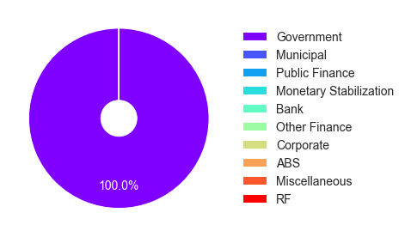
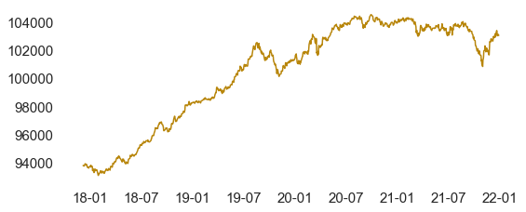
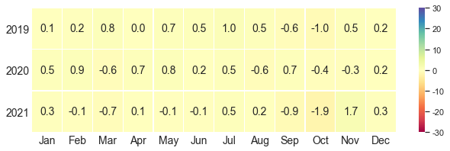
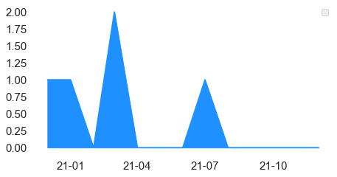
채권 > 크레딧 > 국공채 만기종합
A272570
KBSTAR 중장기국공채액티브
최근 종가(원) | 103,055
52주최고/최저 | 104,355원/100,745원
20일평균거래량/거래대금 | 209주/22백만원
시가총액 | 294억원
외국인지분율 | 0.00%
수익률(1M/3M/6M/1Y) | +0.41/+0.15%/0.00%/-0.91%
최초설정일/상장일 | 2017-06-28/2017-06-29
총보수 | 0.070%
자산운용사 | 케이비자산운용
KIS 종합채권국공채 4~5Y 지수를 비교지수로 하여 이를 초과하도록 운용되는 중장기 국공채 액티브 ETF입니다.
섹터 분포(%)
원화현금 | 100
국고채권01250-2603(21-1)
국고채권01750-2609(21-7)
월간 평균 거래량(천 주)

Slide 12
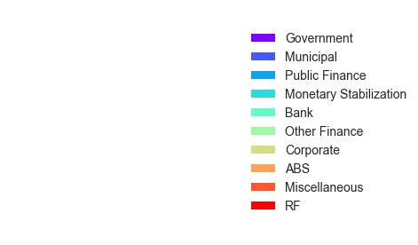
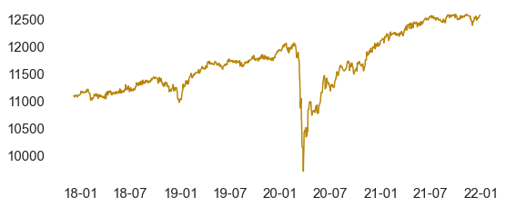
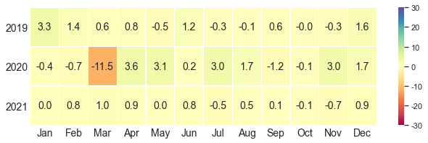
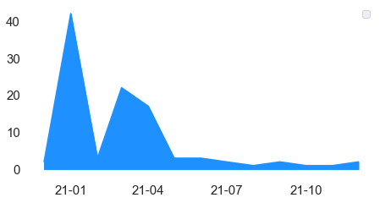
채권 > 크레딧 >
A182490
TIGER 단기선진하이일드(합성 H)
최근 종가(원) | 12,575
52주최고/최저 | 12,615원/12,030원
20일평균거래량/거래대금 | 1,695주/21백만원
시가총액 | 151억원
외국인지분율 | 0.00%
수익률(1M/3M/6M/1Y) | +0.84/-0.08%/+0.28%/+4.53%
최초설정일/상장일 | 2014-03-21/2014-03-24
총보수 | 0.240%
자산운용사 | 미래에셋자산운용
국내 상장된 유일의 해외 하이일드 채권 ETF로, 5년 이하 단기 선진국 하이일드 인덱스를 추종합니다.
섹터 분포(%)
설정현금액 | 100
원화현금 | 4.81
ISHARES 0-5 YR HY CORP BOND
스왑(신한금융투자)_490150
스왑(한국투자증권)_490150
월간 평균 거래량(천 주)

Slide 13
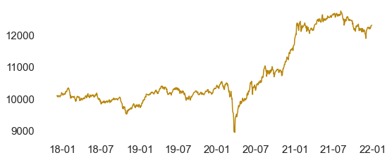
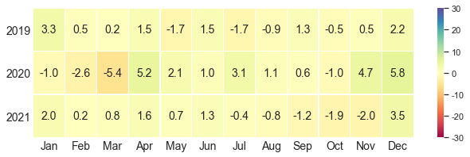
멀티에셋/자산배분 > FnGuide 셀렉트밸류 채권혼합 지수
A241390
KBSTAR V&S셀렉트밸류채권혼합
최근 종가(원) | 12,315
52주최고/최저 | 12,892원/11,717원
20일평균거래량/거래대금 | 8,750주/106백만원
시가총액 | 148억원
외국인지분율 | 0.00%
수익률(1M/3M/6M/1Y) | +2.11/-0.69%/-2.60%/+5.28%
최초설정일/상장일 | 2016-04-11/2016-04-12
총보수 | 0.230%
자산운용사 | 케이비자산운용
V&S자산운용이 자문하는 가치 주식과 국고3년 채권지수에 4:6 분산투자하는 ETF입니다.
섹터 분포(%)
원화현금 | 22.06
삼성전자 | 18.33
KBSTAR V&S셀렉트밸류 | 8
현대차2우B | 2.40
KB금융 | 2.25
삼성SDI | 2.08
NAVER | 1.73
에스엠 | 1.64
메리츠화재 | 1.61
LG화학우 | 1.55
월간 평균 거래량(천 주)

Slide 14




채권 > 크레딧 > KOBI Credit
A136340
KBSTAR 중기우량회사채
최근 종가(원) | 104,685
52주최고/최저 | 105,655원/103,575원
20일평균거래량/거래대금 | 2,477주/259백만원
시가총액 | 817억원
외국인지분율 | 0.00%
수익률(1M/3M/6M/1Y) | +0.21/-0.16%/-0.30%/-0.35%
최초설정일/상장일 | 2011-04-11/2011-04-15
총보수 | 0.070%
자산운용사 | 케이비자산운용
신용등급 A-이상, 잔존만기 5년 이하의 무보증회사채, 기타금융채, 은행채 중 대표성과 유동성을 감안하여 선정된 50종목이 동일비중으로 구성된 KOBI Credit 지수를 추종하는 회사채 ETF입니다. 지수를 완전히 복제하지 않고 신용등급이나 듀레이션과 같은 지수의 특성을 복제하는 방식으로 운용됩니다.
섹터 분포(%)
설정현금액 | 100
원화현금 | 3.83
BNK캐피탈270-5
POSCO306-3
국고채권01125-2509(20-6)
국고채권01875-2412(21-10)
롯데카드448-3
미래에셋캐피탈46-3
미래에셋캐피탈51-1(지)
삼성카드2533
월간 평균 거래량(천 주)

Slide 15




주식 > 한국 > KRX100
A100910
KOSEF KRX100
최근 종가(원) | 6,260
52주최고/최저 | 6,955원/5,905원
20일평균거래량/거래대금 | 307주/2백만원
시가총액 | 113억원
외국인지분율 | 0.01%
수익률(1M/3M/6M/1Y) | -0.64%/+4.58%/-7.72%/-8.32%
최초설정일/상장일 | 2008-01-22/2008-01-23
총보수 | 0.230%
자산운용사 | 키움투자자산운용
한국거래소가 산출하는 KRX100 지수를 추종하는 ETF입니다. KRX100 지수는 유가증권시장과 코스닥시장을 대표하는 100개 기업으로 구성되어 있으며 시가총액 및 유동성 지표 이외에도 수익성, 안정성, 건전성 등 다양한 기준을 반영하고 있습니다.
섹터 분포(%)
삼성전자 | 26.43
SK하이닉스 | 6.79
NAVER | 4.38
LG화학 | 3.36
삼성SDI | 3.22
카카오 | 2.90
현대차 | 2.81
KB금융 | 2.06
기아 | 2.01
셀트리온 | 2
월간 평균 거래량(천 주)

Slide 16




주식 > 한국 > KRX300 TR
A292190
KODEX KRX300
최근 종가(원) | 18,510
52주최고/최저 | 20,255원/17,350원
20일평균거래량/거래대금 | 8,074주/150백만원
시가총액 | 444억원
외국인지분율 | 0.01%
수익률(1M/3M/6M/1Y) | -0.24%/+5.08%/-6.70%/-5.80%
최초설정일/상장일 | 2018-03-23/2018-03-26
총보수 | 0.050%
자산운용사 | 삼성자산운용
한국거래소가 산출하는 KRX300 지수를 추종하는 ETF입니다. KRX300 지수는 유가증권시장과 코스닥시장을 대표하는 300개 기업으로 구성되어 있으며 시가총액 및 유동성 지표 이외에도 수익성, 안정성, 건전성 등 다양한 기준을 반영하고 있습니다.
섹터 분포(%)
삼성전자 | 27.42
SK하이닉스 | 5.31
NAVER | 3.43
LG화학 | 2.63
삼성SDI | 2.49
카카오 | 2.27
현대차 | 2.20
KB금융 | 1.61
기아 | 1.57
셀트리온 | 1.57
월간 평균 거래량(천 주)

Slide 17




주식 > 한국 > KOSPI TR
A229720
KODEX KTOP30
최근 종가(원) | 21,380
52주최고/최저 | 24,190원/20,200원
20일평균거래량/거래대금 | 894주/19백만원
시가총액 | 128억원
외국인지분율 | 0.00%
수익률(1M/3M/6M/1Y) | -0.60%/+2.03%/-10.17%/-8.25%
최초설정일/상장일 | 2015-10-13/2015-10-14
총보수 | 0.250%
자산운용사 | 삼성자산운용
코스닥시장을 대표하는 150개 기업으로 구성된 지수인 코스닥150지수를 추종하는 ETF입니다.
섹터 분포(%)
삼성전자 | 22.48
NAVER | 9.84
LG화학 | 8.80
삼성SDI | 7.50
카카오 | 5.54
유한양행 | 3.73
POSCO | 3.48
SK텔레콤 | 3.20
SK이노베이션 | 3.01
현대모비스 | 2.98
월간 평균 거래량(천 주)

Slide 18




주식 > 한국 > KOSPI TR
A156080
KODEX MSCI Korea
최근 종가(원) | 18,715
52주최고/최저 | 20,885원/17,500원
20일평균거래량/거래대금 | 966주/18백만원
시가총액 | 94억원
외국인지분율 | 0.00%
수익률(1M/3M/6M/1Y) | +0.70/+5.73%/-7.31%/-8.54%
최초설정일/상장일 | 2012-04-27/2012-04-30
총보수 | 0.150%
자산운용사 | 삼성자산운용
MSCI Korea 지수를 추종하는 ETF입니다. MSCI Korea 지수는 미국의 MSCI가 발표하는 지수로써 한국거래소에 상장된 대표종목들을 유동주식수(Free-float)을 고려하여 시가총액 가중방식으로 산출한 지수입니다.
섹터 분포(%)
삼성전자 | 30.98
SK하이닉스 | 5.77
삼성전자우 | 4.90
NAVER | 3.50
삼성SDI | 2.98
LG화학 | 2.92
카카오 | 2.48
현대차 | 2.41
KB금융 | 2.01
POSCO | 1.85
월간 평균 거래량(천 주)

Slide 19




주식 > 한국 > KOSPI TR
A229200
KODEX 코스닥 150
최근 종가(원) | 14,175
52주최고/최저 | 15,567원/13,100원
20일평균거래량/거래대금 | 4,698,875주/68,785백만원
시가총액 | 4,054억원
외국인지분율 | 3.15%
수익률(1M/3M/6M/1Y) | -4.42%/+3.43%/-2.78%/-7.17%
최초설정일/상장일 | 2015-09-30/2015-10-01
총보수 | 0.250%
자산운용사 | 삼성자산운용
코스닥 대표 150개 기업으로 구성된 코스닥150 지수를 추종하는 ETF입니다.
섹터 분포(%)
셀트리온헬스케어 | 6.51
에코프로비엠 | 3.83
엘앤에프 | 3.59
펄어비스 | 3.03
에이치엘비 | 2.77
카카오게임즈 | 2.26
위메이드 | 2.06
씨젠 | 1.70
알테오젠 | 1.69
셀트리온제약 | 1.52
월간 평균 거래량(천 주)

Slide 20




주식 > 한국 > KOSPI TR
A226490
KODEX 코스피
최근 종가(원) | 30,260
52주최고/최저 | 33,300원/28,455원
20일평균거래량/거래대금 | 181,193주/5,463백만원
시가총액 | 3,964억원
외국인지분율 | 0.02%
수익률(1M/3M/6M/1Y) | -0.26%/+2.94%/-7.33%/-3.34%
최초설정일/상장일 | 2015-08-21/2015-08-24
총보수 | 0.150%
자산운용사 | 삼성자산운용
KOSPI 지수를 완전복제하는 ETF입니다. 다만 기초지수 구성종목 중 부도리스크, 유동성 리스크, 추적오차를 감안하여 최종 투자대상종목을 구성하는 표본추출(Sampling) 방식을 병행합니다.
섹터 분포(%)
삼성전자 | 21.86
SK하이닉스 | 4.37
NAVER | 2.65
삼성바이오로직스 | 2.63
LG화학 | 2.55
삼성SDI | 2.11
현대차 | 2.11
카카오 | 2.02
기아 | 1.61
셀트리온 | 1.29
월간 평균 거래량(천 주)

Slide 21




주식 > 한국 > KOSPI200
A069500
KODEX 200
최근 종가(원) | 39,925
52주최고/최저 | 44,024원/37,095원
20일평균거래량/거래대금 | 4,977,804주/197,256백만원
시가총액 | 56,514억원
외국인지분율 | 9.39%
수익률(1M/3M/6M/1Y) | +0.55/+4.88%/-7.23%/-5.95%
최초설정일/상장일 | 2002-10-11/2002-10-14
총보수 | 0.150%
자산운용사 | 삼성자산운용
한국의 대표 200개 기업의 시가총액을 지수화한 코스피200 지수를 추종하는 ETF입니다.
섹터 분포(%)
삼성전자 | 30.06
SK하이닉스 | 5.82
NAVER | 3.75
LG화학 | 2.86
삼성SDI | 2.74
카카오 | 2.48
현대차 | 2.41
KB금융 | 1.77
기아 | 1.73
셀트리온 | 1.71
월간 평균 거래량(천 주)

Slide 22




주식 > 한국 > KOSPI TR
A278530
KODEX 200TR
최근 종가(원) | 13,095
52주최고/최저 | 14,435원/12,175원
20일평균거래량/거래대금 | 1,059,848주/13,828백만원
시가총액 | 10,194억원
외국인지분율 | 0.02%
수익률(1M/3M/6M/1Y) | +0.38/+4.72%/-7.19%/-6.10%
최초설정일/상장일 | 2017-11-20/2017-11-21
총보수 | 0.050%
자산운용사 | 삼성자산운용
기존 KOSPI200 지수의 구성종목 현금배당이 재투자되는 것을 가정하여 배당수익률이 가산된 총수익률(Total Return)을 추종하는 ETF입니다.
섹터 분포(%)
삼성전자 | 30.44
SK하이닉스 | 5.89
NAVER | 3.81
LG화학 | 2.91
삼성SDI | 2.78
카카오 | 2.51
현대차 | 2.44
KB금융 | 1.79
기아 | 1.75
셀트리온 | 1.74
월간 평균 거래량(천 주)

Slide 23




주식 > 한국 섹터 > KOSPI200 정보통신
A139260
TIGER 200 IT
최근 종가(원) | 37,165
52주최고/최저 | 42,481원/32,335원
20일평균거래량/거래대금 | 174,412주/6,445백만원
시가총액 | 9,336억원
외국인지분율 | 0.11%
수익률(1M/3M/6M/1Y) | +1.27/+14.20%/-3.42%/-5.98%
최초설정일/상장일 | 2011-04-05/2011-04-06
총보수 | 0.400%
자산운용사 | 미래에셋자산운용
KOSPI200 정보기술 지수를 추종하는 ETF입니다. 국내 대기업 계열사의 비중이 대부분을 차지하는 것이 특징입니다.
섹터 분포(%)
SK하이닉스 | 22.95
삼성전자 | 20.35
삼성SDI | 16.91
LG전자 | 8.76
삼성전기 | 6.05
카카오페이 | 4.34
LG | 4
SK스퀘어 | 3.43
LG디스플레이 | 3.25
삼성에스디에스 | 3.04
월간 평균 거래량(천 주)

Slide 24



주식 > 한국 섹터 > FnGuide IT플러스 지수
A326240
KBSTAR IT플러스
최근 종가(원) | 21,530
52주최고/최저 | 23,365원/19,740원
20일평균거래량/거래대금 | 30,809주/682백만원
시가총액 | 1,938억원
외국인지분율 | 0.06%
수익률(1M/3M/6M/1Y) | -4.37%/+8.90%/-5.20%/+1.00%
최초설정일/상장일 | 2019-06-19/2019-06-20
총보수 | 0.400%
자산운용사 | 케이비자산운용
유가증권시장 및 코스닥시장에 상장된 국내 소프트웨어, 하드웨어, 반도체, 디스플레이 산업에 속하는 종목들에 투자하는 ETF입니다. IT 섹터에 대한 경기사이클 또는 전망에 따른 선별 투자를 통해 시장대비 초과수익을 추구합니다.
섹터 분포(%)
삼성전자 | 26.56
SK하이닉스 | 10.95
NAVER | 9.14
삼성SDI | 8.57
카카오 | 8.19
엔씨소프트 | 2.86
삼성전기 | 2.61
크래프톤 | 2.39
SK스퀘어 | 1.50
LG디스플레이 | 1.35
월간 평균 거래량(천 주)

Slide 25




주식 > 한국 섹터 > KRX 건설
A117700
KODEX 건설
최근 종가(원) | 3,500
52주최고/최저 | 4,010원/2,901원
20일평균거래량/거래대금 | 498,090주/1,712백만원
시가총액 | 833억원
외국인지분율 | 2.81%
수익률(1M/3M/6M/1Y) | +0.86/-1.69%/-11.17%/+11.46%
최초설정일/상장일 | 2009-10-29/2009-10-30
총보수 | 0.450%
자산운용사 | 삼성자산운용
국내 종합건설업, 건축기술 및 엔지니어링 서비스업종을 대표하는 KRX 건설 지수를 추종하는 ETF입니다. 국내 대형 건설주에 대한 좋은 투자 수단이 될 수 있습니다.
섹터 분포(%)
포스코케미칼 | 13.90
삼성엔지니어링 | 13.85
현대건설 | 12.89
GS건설 | 10.89
DL이앤씨 | 7.50
대우건설 | 4.71
한전기술 | 4.01
넥스트사이언스 | 3.52
HDC현대산업개발 | 3.30
쌍용C&E | 3.27
월간 평균 거래량(천 주)

Slide 26




주식 > 한국 섹터 > KOSPI TR
A266390
KODEX 경기소비재
최근 종가(원) | 11,550
52주최고/최저 | 14,015원/10,505원
20일평균거래량/거래대금 | 2,402주/28백만원
시가총액 | 81억원
외국인지분율 | 0.00%
수익률(1M/3M/6M/1Y) | +0.26/-6.02%/-13.93%/-0.30%
최초설정일/상장일 | 2017-03-27/2017-03-28
총보수 | 0.450%
자산운용사 | 삼성자산운용
KRX 경기소비재 지수를 추종하는 ETF입니다.
섹터 분포(%)
LG전자 | 19.44
코웨이 | 9.48
에이치엘비 | 7.51
강원랜드 | 6.90
F&F | 6.20
호텔신라 | 5.16
신세계 | 3.87
휠라홀딩스 | 3.63
CJ ENM | 3.50
효성티앤씨 | 3.02
월간 평균 거래량(천 주)

Slide 27




주식 > 한국 섹터 > KOSPI200 금융
A139270
TIGER 200 금융
최근 종가(원) | 7,500
52주최고/최저 | 7,544원/5,651원
20일평균거래량/거래대금 | 64,025주/460백만원
시가총액 | 272억원
외국인지분율 | 0.33%
수익률(1M/3M/6M/1Y) | +7.30/+8.04%/+7.90%/+19.33%
최초설정일/상장일 | 2011-04-05/2011-04-06
총보수 | 0.400%
자산운용사 | 미래에셋자산운용
KOSPI200 금융지수를 추종하는 ETF입니다. 국내 대형 금융지주에 대한 좋은 투자 수단이 될 수 있습니다.
섹터 분포(%)
KB금융 | 19.99
신한지주 | 14.82
하나금융지주 | 11.51
우리금융지주 | 7.34
삼성화재 | 6.23
카카오뱅크 | 5.99
삼성생명 | 5.21
한국금융지주 | 3.06
미래에셋증권 | 2.73
DB손해보험 | 2.58
월간 평균 거래량(천 주)

Slide 28




주식 > 한국 섹터 > KRX 조선
A102960
KODEX 기계장비
최근 종가(원) | 5,640
52주최고/최저 | 6,668원/4,518원
20일평균거래량/거래대금 | 17,337주/97백만원
시가총액 | 151억원
외국인지분율 | 0.12%
수익률(1M/3M/6M/1Y) | -1.23%/+0.89%/-7.39%/+12.02%
최초설정일/상장일 | 2008-05-28/2008-05-29
총보수 | 0.450%
자산운용사 | 삼성자산운용
국내 기계장비업종을 대표하는 우량기업을 시가총액 가중방식으로 구성한 KRX 기계장비지수를 추종하는 ETF입니다.
섹터 분포(%)
두산중공업 | 16.06
에코프로비엠 | 10.64
한국조선해양 | 10.50
삼성중공업 | 7.85
현대중공업지주 | 5.51
두산밥캣 | 4.36
현대미포조선 | 4.07
두산퓨얼셀 | 3.76
현대로템 | 3.53
씨에스윈드 | 3.37
월간 평균 거래량(천 주)

Slide 29




주식 > 한국 섹터 > FnGuide 바이오 지수
A244580
KODEX 바이오
최근 종가(원) | 11,940
52주최고/최저 | 17,230원/11,640원
20일평균거래량/거래대금 | 138,563주/1,730백만원
시가총액 | 468억원
외국인지분율 | 1.06%
수익률(1M/3M/6M/1Y) | -8.37%/-6.76%/-22.77%/-27.94%
최초설정일/상장일 | 2016-05-12/2016-05-13
총보수 | 0.450%
자산운용사 | 삼성자산운용
바이오 사업을 영위하는 국내 기업을 대상으로 산출한 FnGuide 바이오지수를 추종하는 ETF입니다. 동일가중방식으로 산출하여 바이오 중소형주 비중이 높은 것이 특징입니다.
섹터 분포(%)
한국비엔씨 | 2.26
압타바이오 | 2.25
오스템임플란트 | 2.19
유한양행 | 2.18
휴마시스 | 2.18
대원제약 | 2.17
서린바이오 | 2.17
안트로젠 | 2.17
에스디바이오센서 | 2.17
세종메디칼 | 2.15
월간 평균 거래량(천 주)

Slide 30




주식 > 한국 섹터 > KRX 반도체
A091160
KODEX 반도체
최근 종가(원) | 38,585
52주최고/최저 | 40,400원/30,395원
20일평균거래량/거래대금 | 202,744주/7,834백만원
시가총액 | 2,431억원
외국인지분율 | 1.27%
수익률(1M/3M/6M/1Y) | +4.54/+26.14%/+3.11%/+9.59%
최초설정일/상장일 | 2006-06-26/2006-06-27
총보수 | 0.450%
자산운용사 | 삼성자산운용
국내 반도체 산업을 대표하는 20개 종목으로 구성된 KRX Semicon 지수를 추종하는 ETF입니다. 삼성전자가 제외되어 있고 중소형주 비중이 높은 것이 특징입니다.
섹터 분포(%)
SK하이닉스 | 20.34
DB하이텍 | 8.30
리노공업 | 5.32
LX세미콘 | 4.69
원익IPS | 3.78
고영 | 3.40
이오테크닉스 | 2.81
심텍 | 2.70
티씨케이 | 2.59
한미반도체 | 2.21
월간 평균 거래량(천 주)

Slide 31




주식 > 한국 섹터 > KRX 미디어통신
A098560
TIGER 방송통신
최근 종가(원) | 9,445
52주최고/최저 | 10,940원/7,600원
20일평균거래량/거래대금 | 5,585주/53백만원
시가총액 | 45억원
외국인지분율 | 0.00%
수익률(1M/3M/6M/1Y) | +0.32/-3.77%/-7.49%/+22.63%
최초설정일/상장일 | 2007-09-06/2007-09-07
총보수 | 0.460%
자산운용사 | 미래에셋자산운용
유가증권시장 및 코스닥시장에 상장된 국내 출판업, 광고업, 영화산업, 방송업, 공연산업, 전기통신 업종에 속한 10종목으로 구성된 지수인 KRX Media & Telecom 지수를 추종하는 ETF입니다.
섹터 분포(%)
KT | 20.35
LG유플러스 | 19.87
SK텔레콤 | 11.80
SBS | 10.28
SK스퀘어 | 8.08
인스코비 | 5.89
스카이라이프 | 4.20
세종텔레콤 | 4.11
LG헬로비전 | 3.63
케이아이엔엑스 | 3.29
월간 평균 거래량(천 주)

Slide 32



주식 > 한국 섹터 > KRX 보험
A140700
KODEX 보험
최근 종가(원) | 7,420
52주최고/최저 | 7,435원/5,163원
20일평균거래량/거래대금 | 102,916주/717백만원
시가총액 | 178억원
외국인지분율 | 0.15%
수익률(1M/3M/6M/1Y) | +14.77/+6.00%/+13.80%/+28.64%
최초설정일/상장일 | 2011-04-25/2011-04-26
총보수 | 0.450%
자산운용사 | 삼성자산운용
국내 보험업과 재보험업종을 대표하는 10개 종목으로 구성된 KRX Insurance 지수를 추종하는 ETF입니다.
섹터 분포(%)
삼성화재 | 22.07
삼성생명 | 19.12
메리츠화재 | 18.56
현대해상 | 14.27
한화생명 | 9.85
코리안리 | 6.52
동양생명 | 2.03
한화손해보험 | 1.88
롯데손해보험 | 1.03
DB손해보험 | 0.25
월간 평균 거래량(천 주)

Slide 33




주식 > 한국 섹터 > KOSPI TR
A227550
TIGER 200 산업재
최근 종가(원) | 6,165
52주최고/최저 | 7,850원/5,406원
20일평균거래량/거래대금 | 5,152주/32백만원
시가총액 | 51억원
외국인지분율 | 0.71%
수익률(1M/3M/6M/1Y) | 0.00%/-4.64%/-17.47%/+13.93%
최초설정일/상장일 | 2015-09-22/2015-09-23
총보수 | 0.400%
자산운용사 | 미래에셋자산운용
KOSPI200 산업재 지수를 추종하는 ETF입니다.
섹터 분포(%)
삼성물산 | 20.02
HMM | 15.75
대한항공 | 12.52
현대글로비스 | 6.78
한진칼 | 5.05
한국항공우주 | 4.84
에스원 | 3.62
한화에어로스페이스 | 3.54
두산퓨얼셀 | 3.43
CJ대한통운 | 2.88
월간 평균 거래량(천 주)

Slide 34




주식 > 한국 섹터 > KOSPI TR
A227560
TIGER 200 생활소비재
최근 종가(원) | 9,550
52주최고/최저 | 12,655원/9,350원
20일평균거래량/거래대금 | 2,916주/29백만원
시가총액 | 36억원
외국인지분율 | 0.29%
수익률(1M/3M/6M/1Y) | -5.35%/-9.39%/-20.35%/-15.56%
최초설정일/상장일 | 2015-09-22/2015-09-23
총보수 | 0.400%
자산운용사 | 미래에셋자산운용
KOSPI200 생활소비재 지수를 추종하는 ETF입니다. 대형주의 비중이 높은 것이 특징입니다.
섹터 분포(%)
LG생활건강 | 16.40
KT&G | 15.97
한국전력 | 13.18
아모레퍼시픽 | 9.25
CJ제일제당 | 5.82
이마트 | 5.74
오리온 | 4.44
한국가스공사 | 2.84
GS리테일 | 2.39
CJ | 2.20
월간 평균 거래량(천 주)

Slide 35



주식 > 한국 섹터 > 소프트웨어
A157490
TIGER 소프트웨어
최근 종가(원) | 15,345
52주최고/최저 | 19,935원/14,930원
20일평균거래량/거래대금 | 63,180주/1,030백만원
시가총액 | 816억원
외국인지분율 | 0.22%
수익률(1M/3M/6M/1Y) | -12.79%/-1.95%/-20.55%/-2.36%
최초설정일/상장일 | 2012-05-15/2012-05-16
총보수 | 0.400%
자산운용사 | 미래에셋자산운용
인터넷 서비스, IT서비스, 일반 소프트웨어, 게임 소프트웨어에 속하는 기업을 대상으로 산출한 FnGuide 소프트웨어 지수를 추종하는 ETF로, 해당 지수의 단일 종목 비중은 25%로 제한됩니다. 대형주의 비중이 매우 높은 것이 특징입니다.
섹터 분포(%)
NAVER | 24.99
카카오 | 22.90
엔씨소프트 | 18.67
삼성에스디에스 | 8.73
펄어비스 | 5.65
넷마블 | 5.16
아프리카TV | 2.30
더존비즈온 | 2.22
컴투스 | 1.84
현대오토에버 | 1.37
월간 평균 거래량(천 주)

Slide 36




주식 > 한국 섹터 > KOSPI200 에너지화학
A139250
TIGER 200 에너지화학
최근 종가(원) | 19,885
52주최고/최저 | 22,787원/17,905원
20일평균거래량/거래대금 | 29,067주/558백만원
시가총액 | 195억원
외국인지분율 | 0.16%
수익률(1M/3M/6M/1Y) | +2.55/-6.11%/-5.47%/-3.59%
최초설정일/상장일 | 2011-04-05/2011-04-06
총보수 | 0.400%
자산운용사 | 미래에셋자산운용
KOSPI200 에너지화학 지수를 추종하는 ETF입니다. 대형주의 비중이 높은 것이 특징입니다.
섹터 분포(%)
LG화학 | 20.40
SK이노베이션 | 16.22
SK | 10.70
한화솔루션 | 5.60
S-Oil | 4.77
SK아이이테크놀로지 | 4.59
롯데케미칼 | 4.25
SKC | 3.75
금호석유 | 3.55
한솔케미칼 | 2.94
월간 평균 거래량(천 주)

Slide 37




주식 > 한국 섹터 > KOSPI TR
A228800
TIGER 여행레저
최근 종가(원) | 4,710
52주최고/최저 | 5,970원/4,275원
20일평균거래량/거래대금 | 466,485주/2,218백만원
시가총액 | 1,410억원
외국인지분율 | 0.03%
수익률(1M/3M/6M/1Y) | -3.38%/-16.19%/-9.94%/+5.37%
최초설정일/상장일 | 2015-10-06/2015-10-07
총보수 | 0.500%
자산운용사 | 미래에셋자산운용
국내 여행레저 관련 산업을 영위하는 기업으로 구성된 WISE 여행레저 지수를 추종하는 ETF입니다.
섹터 분포(%)
한진칼 | 12.26
강원랜드 | 10.35
호텔신라 | 9.91
아시아나항공 | 9.55
하나투어 | 8.86
파라다이스 | 8.33
아난티 | 7.06
롯데관광개발 | 7.05
GKL | 5.20
진에어 | 4.31
월간 평균 거래량(천 주)

Slide 38




주식 > 한국 섹터 > KRX 운송
A140710
KODEX 운송
최근 종가(원) | 5,720
52주최고/최저 | 7,630원/4,758원
20일평균거래량/거래대금 | 44,054주/254백만원
시가총액 | 183억원
외국인지분율 | 0.00%
수익률(1M/3M/6M/1Y) | -1.38%/-6.99%/-20.11%/+16.19%
최초설정일/상장일 | 2011-04-25/2011-04-26
총보수 | 0.450%
자산운용사 | 삼성자산운용
국내 운수업을 대표하는 10개 종목으로 구성된 KRX Transportation 지수를 추종하는 ETF입니다.
섹터 분포(%)
대한항공 | 22.31
현대글로비스 | 19.49
한진칼 | 14.71
HMM | 14.13
CJ대한통운 | 8.30
팬오션 | 7.58
아시아나항공 | 5.69
대한해운 | 2.25
제주항공 | 2.04
진에어 | 1.98
월간 평균 거래량(천 주)

Slide 39



주식 > 한국 섹터 > KRX 은행
A091170
KODEX 은행
최근 종가(원) | 7,995
52주최고/최저 | 8,000원/5,653원
20일평균거래량/거래대금 | 943,547주/7,257백만원
시가총액 | 3,062억원
외국인지분율 | 0.94%
수익률(1M/3M/6M/1Y) | +6.60/+9.75%/+9.30%/+25.37%
최초설정일/상장일 | 2006-06-26/2006-06-27
총보수 | 0.300%
자산운용사 | 삼성자산운용
국내 은행산업을 대표하는 10개 종목으로 구성된 KRX Banks 지수를 추종하는 ETF입니다.
섹터 분포(%)
KB금융 | 20.86
하나금융지주 | 18.95
신한지주 | 18.16
우리금융지주 | 13.13
카카오뱅크 | 10.72
원화현금 | 5.21
기업은행 | 4.47
BNK금융지주 | 3.85
JB금융지주 | 2.34
DGB금융지주 | 2.31
월간 평균 거래량(천 주)

Slide 40




주식 > 한국 섹터 > FnGuide 의료기기 지수
A307510
TIGER 의료기기
최근 종가(원) | 18,695
52주최고/최저 | 22,408원/16,513원
20일평균거래량/거래대금 | 5,263주/102백만원
시가총액 | 93억원
외국인지분율 | 0.00%
수익률(1M/3M/6M/1Y) | -2.83%/+4.15%/-15.22%/-4.45%
최초설정일/상장일 | 2018-11-07/2018-11-08
총보수 | 0.500%
자산운용사 | 미래에셋자산운용
의료장비 및 서비스 산업에서 속하는 기업으로 구성된 FnGuide 의료기기 지수를 추종하는 ETF입니다. 중소형주의 비중이 높은 것이 특징입니다.
섹터 분포(%)
씨젠 | 10.13
에스디바이오센서 | 9.19
오스템임플란트 | 7.32
레고켐바이오 | 5.41
한국비엔씨 | 4.19
오스코텍 | 4.15
지씨셀 | 3.59
차바이오텍 | 3.52
휴마시스 | 2.70
이오플로우 | 2.63
월간 평균 거래량(천 주)

Slide 41



주식 > 한국 섹터 > KRX 자동차
A091180
KODEX 자동차
최근 종가(원) | 21,375
52주최고/최저 | 26,375원/19,285원
20일평균거래량/거래대금 | 366,273주/7,814백만원
시가총액 | 7,834억원
외국인지분율 | 1.92%
수익률(1M/3M/6M/1Y) | +1.96/-0.90%/-10.42%/-7.54%
최초설정일/상장일 | 2006-06-26/2006-06-27
총보수 | 0.450%
자산운용사 | 삼성자산운용
국내 자동차산업을 대표하는 20개 종목으로 구성된 KRX Autos 지수를 추종하는 ETF입니다. 단일 기업의 비중이 큰 것이 특정입니다.
섹터 분포(%)
기아 | 21.31
현대모비스 | 20.35
현대차 | 20.14
한온시스템 | 8.86
한국타이어앤테크놀로지 | 7.52
만도 | 5.19
현대위아 | 3.17
명신산업 | 2.05
금호타이어 | 1.89
세방전지 | 1.48
월간 평균 거래량(천 주)

Slide 42




주식 > 한국 섹터 > KOSPI200 조선운송
A139230
TIGER 200 중공업
최근 종가(원) | 3,245
52주최고/최저 | 4,305원/2,601원
20일평균거래량/거래대금 | 455,457주/1,453백만원
시가총액 | 671억원
외국인지분율 | 0.34%
수익률(1M/3M/6M/1Y) | +0.93/+3.02%/-15.16%/+9.22%
최초설정일/상장일 | 2011-04-05/2011-04-06
총보수 | 0.400%
자산운용사 | 미래에셋자산운용
KOSPI200 중공업 지수를 추종하는 ETF입니다.
섹터 분포(%)
두산중공업 | 20.38
한국조선해양 | 16.23
삼성중공업 | 12.16
현대중공업지주 | 8.48
두산밥캣 | 6.72
현대미포조선 | 6.32
현대로템 | 5.47
씨에스윈드 | 5.19
현대엘리베이 | 4.27
대우조선해양 | 3.99
월간 평균 거래량(천 주)

Slide 43



주식 > 한국 섹터 > KRX 증권
A102970
KODEX 증권
최근 종가(원) | 8,090
52주최고/최저 | 9,240원/7,162원
20일평균거래량/거래대금 | 69,890주/569백만원
시가총액 | 506억원
외국인지분율 | 0.28%
수익률(1M/3M/6M/1Y) | +0.06/+5.68%/-1.64%/+1.94%
최초설정일/상장일 | 2008-05-28/2008-05-29
총보수 | 0.450%
자산운용사 | 삼성자산운용
국내 증권업종을 대표하는 11개 종목으로 구성된 KRX 증권 지수를 추종하는 ETF입니다.
섹터 분포(%)
한국금융지주 | 20.70
삼성증권 | 19.31
NH투자증권 | 13.32
메리츠증권 | 11.64
키움증권 | 10.61
한화투자증권 | 4.38
대신증권 | 3.57
유안타증권 | 2.49
SK증권 | 2.45
KTB투자증권 | 1.80
월간 평균 거래량(천 주)

Slide 44




주식 > 한국 섹터 > KRX 철강
A117680
KODEX 철강
최근 종가(원) | 9,130
52주최고/최저 | 12,155원/6,838원
20일평균거래량/거래대금 | 232,809주/2,031백만원
시가총액 | 658억원
외국인지분율 | 4.16%
수익률(1M/3M/6M/1Y) | +7.60/-1.83%/-9.42%/+20.93%
최초설정일/상장일 | 2009-10-29/2009-10-30
총보수 | 0.450%
자산운용사 | 삼성자산운용
국내 철광업, 지철금속광업, 제1차 철강산업, 1차 비철금속산업, 금속주조업종을 대표하는 10개 종목으로 구성된 KRX 철강 지수를 추종하는 ETF입니다.
섹터 분포(%)
고려아연 | 24.38
POSCO | 19.50
현대제철 | 18.92
동국제강 | 13.03
풍산 | 6.36
KG동부제철 | 3.50
세아베스틸 | 2.61
남선알미늄 | 2.51
대한제강 | 2.07
포스코엠텍 | 1.83
월간 평균 거래량(천 주)

Slide 45




주식 > 한국 섹터 > KRX 헬스케어
A143860
TIGER 헬스케어
최근 종가(원) | 35,700
52주최고/최저 | 53,921원/34,325원
20일평균거래량/거래대금 | 32,730주/1,186백만원
시가총액 | 1,578억원
외국인지분율 | 0.34%
수익률(1M/3M/6M/1Y) | -4.95%/-3.33%/-19.66%/-33.37%
최초설정일/상장일 | 2011-07-15/2011-07-18
총보수 | 0.400%
자산운용사 | 미래에셋자산운용
유가증권시장 및 코스닥시장에 상장된 종목 중 의약품제조업, 외료정밀 산업군에 속하는 20종목으로 구성된 KRX Health Care 지수를 추종하는 ETF입니다.
섹터 분포(%)
셀트리온 | 18.05
삼성바이오로직스 | 11.92
셀트리온헬스케어 | 7.63
유한양행 | 3.29
SK바이오사이언스 | 2.72
SK바이오팜 | 2.46
씨젠 | 2
알테오젠 | 1.98
에스디바이오센서 | 1.94
한미약품 | 1.84
월간 평균 거래량(천 주)

Slide 46




주식 > 한국 섹터 > KOSPI200 필수소비재
A139280
TIGER 경기방어
최근 종가(원) | 10,415
52주최고/최저 | 13,330원/10,150원
20일평균거래량/거래대금 | 5,194주/55백만원
시가총액 | 837억원
외국인지분율 | 0.00%
수익률(1M/3M/6M/1Y) | -4.05%/-6.17%/-17.18%/-21.34%
최초설정일/상장일 | 2011-04-05/2011-04-06
총보수 | 0.400%
자산운용사 | 미래에셋자산운용
KOSPI200 섹터분류 중 생활소비재 및 건강관리에 속하는 종목으로 구성된 KOSPI200 필수소비재 지수를 추종하는 ETF입니다. 경기 사이클의 영향을 상대적으로 적게 받는 필수소비재 섹터에 투자함으로서 경기방어 효과를 기대할 수 있습니다.
섹터 분포(%)
셀트리온 | 17
삼성바이오로직스 | 9.86
LG생활건강 | 7.28
SK텔레콤 | 6.70
KT&G | 6.57
한국전력 | 5.40
KT | 4.99
아모레퍼시픽 | 3.79
SK바이오사이언스 | 3.75
LG유플러스 | 3.01
월간 평균 거래량(천 주)

Slide 47




주식 > 한국 섹터 > KOSPI TR
A315270
TIGER 200커뮤니케이션서비스
최근 종가(원) | 27,900
52주최고/최저 | 36,558원/26,382원
20일평균거래량/거래대금 | 503주/15백만원
시가총액 | 78억원
외국인지분율 | 0.00%
수익률(1M/3M/6M/1Y) | -12.00%/-6.47%/-21.31%/+2.55%
최초설정일/상장일 | 2019-01-14/2019-01-15
총보수 | 0.400%
자산운용사 | 미래에셋자산운용
한국거래소가 산출하는 KOSPI200 커뮤니케이션서비스 지수를 추종하는 ETF입니다. 대형주 비중이 매우 높은 것이 특징입니다.
섹터 분포(%)
NAVER | 20.44
카카오 | 18.45
엔씨소프트 | 12.04
크래프톤 | 10.01
SK텔레콤 | 8.90
하이브 | 7.99
넷마블 | 7.72
KT | 6.62
LG유플러스 | 3.99
제일기획 | 1.64
월간 평균 거래량(천 주)

Slide 48




주식 > 한국 스마트베타 > FnGuide 스마트 밸류 지수
A272230
KINDEX 스마트밸류
최근 종가(원) | 15,290
52주최고/최저 | 16,815원/14,180원
20일평균거래량/거래대금 | 48주/1백만원
시가총액 | 92억원
외국인지분율 | 0.00%
수익률(1M/3M/6M/1Y) | +0.82/+4.62%/-7.05%/-1.33%
최초설정일/상장일 | 2017-07-07/2017-07-11
총보수 | 0.190%
자산운용사 | 한국투자신탁운용
유가증권시장 유동시총 상위 200종목을 대상으로 하되 시가총액 대비 저평가된 기업의 밸류를 계산하여 선정한 FnGuide Smart Value 지수를 추종하는 스마트베타 ETF입니다.
섹터 분포(%)
삼성전자 | 25.01
SK하이닉스 | 6.09
NAVER | 4.99
LG화학 | 2.93
삼성SDI | 2.89
카카오 | 2.87
KB금융 | 2.42
현대차 | 2.36
POSCO | 2.16
신한지주 | 2.13
월간 평균 거래량(천 주)

Slide 49




주식 > 한국 스마트베타 > KOSPI TR
A223190
KODEX 200가치저변동
최근 종가(원) | 11,190
52주최고/최저 | 11,780원/9,990원
20일평균거래량/거래대금 | 2,131주/23백만원
시가총액 | 157억원
외국인지분율 | 0.00%
수익률(1M/3M/6M/1Y) | +3.28/+8.12%/-2.01%/+4.77%
최초설정일/상장일 | 2015-06-25/2015-06-26
총보수 | 0.300%
자산운용사 | 삼성자산운용
유가증권시장 유동시총 상위 200종목을 대상으로 하되 기업 내재가치가 주목되며 변동성이 낮은 종목을 추린 기업에 선별투자하는 스마트베타 ETF입니다.
섹터 분포(%)
삼성전자 | 24.52
KB금융 | 5.06
기아 | 4.50
POSCO | 4.39
신한지주 | 3.77
LG화학 | 3.25
LG전자 | 2.95
하나금융지주 | 2.89
삼성물산 | 2.12
SK텔레콤 | 2.08
월간 평균 거래량(천 주)

Slide 50




주식 > 한국 스마트베타 > FnGuide KS 모멘텀 가중 TR 지수
A333960
ARIRANG KS모멘텀가중TR
최근 종가(원) | 15,675
52주최고/최저 | 17,375원/14,490원
20일평균거래량/거래대금 | 1,544주/24백만원
시가총액 | 71억원
외국인지분율 | 0.00%
수익률(1M/3M/6M/1Y) | +1.79/+4.12%/-8.06%/-6.17%
최초설정일/상장일 | 2019-09-04/2019-09-05
총보수 | 0.250%
자산운용사 | 한화자산운용
유가증권시장에 상장된 보통주 중 모멘텀 팩터에 투자를 가중한 ETF입니다. 최근 주가 상승추세가 높은 종목의 비중을 가중하여 투자하는 전략을 사용합니다.
섹터 분포(%)
삼성전자 | 21.86
삼성SDI | 3.45
카카오 | 3.36
SK이노베이션 | 3.07
SK하이닉스 | 2.84
하나금융지주 | 2.36
SK | 2.13
S-Oil | 2.10
메리츠금융지주 | 2.07
HMM | 2.02
월간 평균 거래량(천 주)

Slide 51




주식 > 한국 스마트베타 > FnGuide 모멘텀&밸류 지수
A252730
KBSTAR 모멘텀로우볼
최근 종가(원) | 16,315
52주최고/최저 | 17,565원/14,945원
20일평균거래량/거래대금 | 609주/10백만원
시가총액 | 65억원
외국인지분율 | 0.00%
수익률(1M/3M/6M/1Y) | +1.52/+3.69%/-5.37%/-2.72%
최초설정일/상장일 | 2016-10-12/2016-10-14
총보수 | 0.350%
자산운용사 | 케이비자산운용
유가증권시장에 상장된 주식 중 우량한 종목을 선별하고, 선별된 종목 중 모멘텀지표가 높고 변동성이 낮은 종목에 투자하는 ETF입니다.
섹터 분포(%)
삼성전자 | 28.90
기아 | 7.86
POSCO | 7.24
NAVER | 6.80
카카오 | 6.21
KB금융 | 5.57
신한지주 | 4.33
하나금융지주 | 3.49
우리금융지주 | 2.44
SK텔레콤 | 1.79
월간 평균 거래량(천 주)

Slide 52




주식 > 한국 스마트베타 > KOSPI TR
A279540
KODEX 최소변동성
최근 종가(원) | 12,385
52주최고/최저 | 12,925원/11,525원
20일평균거래량/거래대금 | 429주/5백만원
시가총액 | 124억원
외국인지분율 | 0.00%
수익률(1M/3M/6M/1Y) | +1.98/+5.36%/-2.60%/-0.92%
최초설정일/상장일 | 2017-10-16/2017-10-17
총보수 | 0.300%
자산운용사 | 삼성자산운용
저변동성 이상현상(Low-Volatility Anomaly)을 기반으로 시장주가변동이 낮고 안정적인 종목에 투자하여 시장초과수익을 달성하는 ETF입니다. 하락장에서의 손실폭을 최소화하는 것이 특징입니다.
섹터 분포(%)
삼성SDI | 9.30
삼성전자 | 8.87
KT&G | 4.63
엔씨소프트 | 3.38
DB손해보험 | 3.24
SK하이닉스 | 3.11
리노공업 | 2.30
LG이노텍 | 2.25
메리츠금융지주 | 2.13
현대해상 | 2.01
월간 평균 거래량(천 주)

Slide 53




주식 > 한국 스마트베타 > FnGuide KS 퀄리티 가중 TR 지수
A333980
ARIRANG KS퀄리티가중TR
최근 종가(원) | 15,705
52주최고/최저 | 16,765원/14,750원
20일평균거래량/거래대금 | 861주/13백만원
시가총액 | 47억원
외국인지분율 | 0.00%
수익률(1M/3M/6M/1Y) | +0.67/+5.62%/-2.97%/-1.72%
최초설정일/상장일 | 2019-09-04/2019-09-05
총보수 | 0.250%
자산운용사 | 한화자산운용
유가증권시장에 상장된 보통주 중 재무구조가 우수한 퀄리티 종목의 비중을 가중하여 투자하는 ETF입니다. 또한 단순 주가 뿐 아니라 현금배당에 따른 배당이익까지 모두 반영하여 산출한 총수익(Total Return) 지수를 추종합니다.
섹터 분포(%)
삼성전자 | 21.41
NAVER | 4.09
셀트리온 | 2.79
SK하이닉스 | 2.78
LG이노텍 | 2.41
하나금융지주 | 2.32
SK바이오사이언스 | 2.29
고려아연 | 2.18
삼성에스디에스 | 2.12
현대글로비스 | 1.98
월간 평균 거래량(천 주)

Slide 54




주식 > 한국 스마트베타 > 배당주
A161510
ARIRANG 고배당주
최근 종가(원) | 13,115
52주최고/최저 | 13,185원/9,703원
20일평균거래량/거래대금 | 105,500주/1,344백만원
시가총액 | 2,046억원
외국인지분율 | 0.26%
수익률(1M/3M/6M/1Y) | +5.05/+3.68%/+6.15%/+25.53%
최초설정일/상장일 | 2012-08-28/2012-08-29
총보수 | 0.230%
자산운용사 | 한화자산운용
유가증권시장 유동시가총액 상위 200종목 중에서 예상 배당수익률이 높은 상위 30종목을 선별하여 산출한 FnGuide 배당주 지수를 추종하는 ETF입니다.
섹터 분포(%)
POSCO | 5.65
우리금융지주 | 5.53
하나금융지주 | 5.52
신한지주 | 5.08
KB금융 | 4.81
삼성화재 | 4.75
삼성증권 | 4.36
기업은행 | 4.12
현대중공업지주 | 4.08
삼성생명 | 4.06
월간 평균 거래량(천 주)

Slide 55




주식 > 한국 스마트베타 > KOSPI TR
A315960
KBSTAR 대형고배당10TR
최근 종가(원) | 17,195
52주최고/최저 | 17,895원/14,825원
20일평균거래량/거래대금 | 5,402주/90백만원
시가총액 | 610억원
외국인지분율 | 0.01%
수익률(1M/3M/6M/1Y) | +6.31/+14.90%/+1.63%/+0.47%
최초설정일/상장일 | 2019-01-21/2019-01-22
총보수 | 0.150%
자산운용사 | 케이비자산운용
유가증권시장 대형주 중 배당성향이 높은 기업을 선별하는 WISE 대형고배당10TR 지수를 추종하는 ETF입니다. 또한 배당금 재투자를 가정한 총수익(Total Return) 지수를 추종하는 것이 특징입니다.
섹터 분포(%)
SK하이닉스 | 27.32
삼성전자 | 24.80
LG화학 | 12.74
현대차 | 8.03
KB금융 | 6.09
신한지주 | 5.45
POSCO | 5.07
기아 | 4.05
하나금융지주 | 2.99
현대모비스 | 2.86
월간 평균 거래량(천 주)

Slide 56




주식 > 한국 테마형 > FnGuide 2차전지 산업 지수
A305720
KODEX 2차전지산업
최근 종가(원) | 22,600
52주최고/최저 | 24,670원/16,409원
20일평균거래량/거래대금 | 1,180,433주/25,847백만원
시가총액 | 13,221억원
외국인지분율 | 1.76%
수익률(1M/3M/6M/1Y) | -1.03%/+0.36%/+13.77%/+19.31%
최초설정일/상장일 | 2018-09-11/2018-09-12
총보수 | 0.450%
자산운용사 | 삼성자산운용
2차전지 밸류체인(원재료, 장비, 부품, 제조 등) 관련 키워드 분석을 통해 종목별 Scoring을 부여하고, 상위 25종목에 선별투자하는 2차전지 테마 ETF입니다.
섹터 분포(%)
LG화학 | 21.02
SK이노베이션 | 19.40
삼성SDI | 14.14
포스코케미칼 | 8.95
에코프로비엠 | 7.47
SK아이이테크놀로지 | 6.93
에코프로 | 6.37
엘앤에프 | 3.96
일진머티리얼즈 | 2.36
SKC | 2.09
월간 평균 거래량(천 주)

Slide 57




주식 > 한국 테마형 > FnGuide E커머스 지수
A322400
HANARO e커머스
최근 종가(원) | 16,485
52주최고/최저 | 21,030원/15,243원
20일평균거래량/거래대금 | 21,211주/363백만원
시가총액 | 1,006억원
외국인지분율 | 0.55%
수익률(1M/3M/6M/1Y) | -8.67%/-6.55%/-20.25%/+4.31%
최초설정일/상장일 | 2019-04-23/2019-04-23
총보수 | 0.450%
자산운용사 | 엔에이치아문디자산운용
업종 소분류가 온라인쇼핑/인터넷 서비스인 종목 혹은 리포트 키워드 검색 기준이 e커머스인 종목 중 최대 40종목을 선정한 FnGuide E커머스 지수를 추종하는 ETF입니다.
섹터 분포(%)
NAVER | 19.14
카카오 | 17.51
SK텔레콤 | 11.79
코웨이 | 6.36
이마트 | 4.54
호텔신라 | 3.56
신세계 | 2.66
CJ ENM | 2.45
휠라홀딩스 | 2.44
제일기획 | 2.37
월간 평균 거래량(천 주)

Slide 58




주식 > 한국 테마형 > MKF LG그룹+FW
A138530
TIGER LG그룹+펀더멘털
최근 종가(원) | 11,105
52주최고/최저 | 12,572원/9,815원
20일평균거래량/거래대금 | 19,307주/205백만원
시가총액 | 153억원
외국인지분율 | 0.00%
수익률(1M/3M/6M/1Y) | +4.62/+5.31%/-7.27%/-0.02%
최초설정일/상장일 | 2011-03-09/2011-03-10
총보수 | 0.150%
자산운용사 | 미래에셋자산운용
공정거래위원회가 매월 발표하는 상호출자제한 기업집단 중 LG그룹, GS그룹, LS그룹에 소속된 계열회사 중 최대 20종목을 선별하여 투자하는 ETF입니다. 기초지수는 일반적인 시가총액방식이 아닌 매출액, 순자산, 현금흐름 등 내재가치 요소를 가중하는 내재가치가중방식을 사용합니다.
섹터 분포(%)
LG화학 | 21.56
LG전자 | 15.10
LG디스플레이 | 13.03
LG유플러스 | 11.98
GS건설 | 7.06
LG | 6.83
LG생활건강 | 3.84
LG이노텍 | 3.72
GS | 3.36
GS리테일 | 3.02
월간 평균 거래량(천 주)

Slide 59




주식 > 한국 테마형 > FnGuide TOP10 지수
A292150
TIGER TOP10
최근 종가(원) | 13,580
52주최고/최저 | 15,596원/12,680원
20일평균거래량/거래대금 | 206,469주/2,772백만원
시가총액 | 11,882억원
외국인지분율 | 0.24%
수익률(1M/3M/6M/1Y) | -0.88%/+6.59%/-9.07%/-11.32%
최초설정일/상장일 | 2018-03-29/2018-03-30
총보수 | 0.150%
자산운용사 | 미래에셋자산운용
유가증권시장 전체 및 코스닥 유동시가총액 상위 100종목 중 최상위 10개 종목으로 구성한 FnGuide Top10 지수를 추종하는 ETF입니다.
섹터 분포(%)
삼성전자 | 25.66
SK하이닉스 | 16.44
NAVER | 11.04
LG화학 | 8.54
삼성SDI | 7.86
카카오 | 7.51
현대차 | 6.98
기아 | 5.07
셀트리온 | 4.99
KB금융 | 4.77
월간 평균 거래량(천 주)

Slide 60




주식 > 한국 테마형 > FnGuide TOP 5 Plus TR 지수
A315930
KODEX Top5PlusTR
최근 종가(원) | 19,520
52주최고/최저 | 20,590원/17,325원
20일평균거래량/거래대금 | 5,784주/111백만원
시가총액 | 6,461억원
외국인지분율 | 15.11%
수익률(1M/3M/6M/1Y) | +3.23/+12.15%/-0.84%/-0.46%
최초설정일/상장일 | 2019-01-21/2019-01-22
총보수 | 0.150%
자산운용사 | 삼성자산운용
유가증권시장 및 코스닥 모든 종목 중 시가총액 상위 5개 종목과 시가총액이 크면서 배당수익률이 높은 5개 종목으로 구성된 ETF입니다.
섹터 분포(%)
삼성전자 | 25.05
SK하이닉스 | 21.20
NAVER | 13.54
현대차 | 9.13
KB금융 | 6.07
POSCO | 5.63
현대모비스 | 5.09
신한지주 | 4.72
하나금융지주 | 3.81
삼성전자우 | 3.02
월간 평균 거래량(천 주)

Slide 61




주식 > 한국 테마형 > Fnguide 내수주플러스 지수
A326230
KBSTAR 내수주플러스
최근 종가(원) | 9,585
52주최고/최저 | 11,615원/9,285원
20일평균거래량/거래대금 | 3,025주/29백만원
시가총액 | 357억원
외국인지분율 | 0.00%
수익률(1M/3M/6M/1Y) | -3.18%/-4.58%/-14.76%/-10.62%
최초설정일/상장일 | 2019-06-19/2019-06-20
총보수 | 0.400%
자산운용사 | 케이비자산운용
내구소비재 및 의류, 미디어, 소비자 서비스, 유통, 유틸리티, 통신서비스, 생활용품, 음식료 및 담배, 제약 등 내수주에 속하는 종목들을 유동시총 가중방식으로 산출한 FnGuide 내수주 플러스 지수를 추종하는 ETF입니다.
섹터 분포(%)
LG전자 | 10.61
KT&G | 6.13
LG생활건강 | 5.92
SK텔레콤 | 5.45
한국전력 | 4.58
하이브 | 3.40
아모레퍼시픽 | 3.22
SK바이오사이언스 | 3.16
KT | 2.94
코웨이 | 2.93
월간 평균 거래량(천 주)

Slide 62




주식 > 한국 테마형 > FnGuide 농업융복합산업 지수
A314700
HANARO 농업융복합산업
최근 종가(원) | 12,255
52주최고/최저 | 13,670원/11,350원
20일평균거래량/거래대금 | 327주/4백만원
시가총액 | 67억원
외국인지분율 | 0.00%
수익률(1M/3M/6M/1Y) | +1.24/-0.81%/-7.12%/+4.23%
최초설정일/상장일 | 2018-12-20/2018-12-21
총보수 | 0.500%
자산운용사 | 엔에이치아문디자산운용
유가증권시장 및 코스닥 상장 종목 중 농업과 관련된 1차, 2차, 3차 산업에서 매출이 발생하는 종목으로 구성된 지수인 FnGuide농업융복합산업지수를 추종하는 ETF입니다.
섹터 분포(%)
LG화학 | 20.59
KT&G | 18.12
CJ제일제당 | 10.26
팜스코 | 6.19
하림 | 3.95
오뚜기 | 3.90
팜스토리 | 3.78
롯데정밀화학 | 3.11
대동 | 3.03
남해화학 | 2.99
월간 평균 거래량(천 주)

Slide 63




주식 > 한국 테마형 > KOSPI TR
A228810
TIGER 미디어컨텐츠
최근 종가(원) | 9,020
52주최고/최저 | 11,825원/6,126원
20일평균거래량/거래대금 | 288,528주/2,740백만원
시가총액 | 1,220억원
외국인지분율 | 2.10%
수익률(1M/3M/6M/1Y) | -6.87%/+1.46%/+7.77%/+43.52%
최초설정일/상장일 | 2015-10-06/2015-10-07
총보수 | 0.500%
자산운용사 | 미래에셋자산운용
유가증권시장 및 코스닥 상장 종목 중 미디어컨텐츠 관련 사업을 영위하는 종목에 투자합니다. 기초지수인 WISE 미디어컨텐츠 지수는 연 4회 구성종목 정기변경을 실시하는 것이 특징입니다.
섹터 분포(%)
하이브 | 11.28
JYP Ent. | 10.92
스튜디오드래곤 | 9.57
위지윅스튜디오 | 8.96
에스엠 | 8.74
CJ ENM | 7.60
와이지엔터테인먼트 | 6.96
제이콘텐트리 | 5.81
CJ CGV | 5.22
초록뱀미디어 | 5.05
월간 평균 거래량(천 주)

Slide 64




주식 > 한국 테마형 > KOSPI TR
A266360
KODEX 미디어&엔터테인먼트
최근 종가(원) | 22,020
52주최고/최저 | 28,040원/19,691원
20일평균거래량/거래대금 | 15,266주/354백만원
시가총액 | 440억원
외국인지분율 | 0.00%
수익률(1M/3M/6M/1Y) | -14.03%/-2.65%/-16.27%/+8.12%
최초설정일/상장일 | 2017-03-27/2017-03-28
총보수 | 0.450%
자산운용사 | 삼성자산운용
국내 게임 콘텐츠/소프트웨어를 대표하는 KRX 미디어&엔터테인먼트 지수를 추종하는 ETF입니다.
섹터 분포(%)
NAVER | 19.52
카카오 | 14.53
엔씨소프트 | 12.67
크래프톤 | 10.52
하이브 | 8.40
넷마블 | 8.11
펄어비스 | 4.08
카카오게임즈 | 3.05
위메이드 | 2.79
제일기획 | 1.72
월간 평균 거래량(천 주)

Slide 65




주식 > 한국 테마형 > KOSPI TR
A261070
TIGER 코스닥150바이오테크
최근 종가(원) | 10,490
52주최고/최저 | 15,934원/10,005원
20일평균거래량/거래대금 | 16,363주/176백만원
시가총액 | 117억원
외국인지분율 | 0.00%
수익률(1M/3M/6M/1Y) | -4.94%/-1.13%/-20.65%/-33.35%
최초설정일/상장일 | 2016-12-14/2016-12-15
총보수 | 0.400%
자산운용사 | 미래에셋자산운용
코스닥150 구성종목 중 생명기술에 속하는 종목에 분산투자하는 ETF입니다. 기초지수는 연 2회 구성종목 정기변경을 실시하는 것이 특징입니다.
섹터 분포(%)
셀트리온헬스케어 | 18.30
씨젠 | 5.12
알테오젠 | 5.08
셀트리온제약 | 4.56
오스템임플란트 | 3.87
메지온 | 3.39
에스티팜 | 3.08
제넥신 | 2.81
에이치엘비생명과학 | 2.78
레고켐바이오 | 2.77
월간 평균 거래량(천 주)

Slide 66




주식 > 한국 테마형 > KRX 반도체
A091230
TIGER 반도체
최근 종가(원) | 39,705
52주최고/최저 | 41,349원/31,200원
20일평균거래량/거래대금 | 97,910주/3,890백만원
시가총액 | 1,398억원
외국인지분율 | 2.16%
수익률(1M/3M/6M/1Y) | +4.23/+26.17%/+3.29%/+9.69%
최초설정일/상장일 | 2006-06-26/2006-06-27
총보수 | 0.460%
자산운용사 | 미래에셋자산운용
국내 반도체 산업을 대표하는 20개 종목으로 구성된 KRX Semicon 지수를 추종하는 ETF입니다. 삼성전자가 제외되어 있고 중소형주 비중이 높은 것이 특징입니다.
섹터 분포(%)
SK하이닉스 | 20.34
DB하이텍 | 8.30
리노공업 | 5.33
LX세미콘 | 4.69
원익IPS | 3.78
고영 | 3.39
이오테크닉스 | 2.81
심텍 | 2.69
티씨케이 | 2.59
한미반도체 | 2.21
월간 평균 거래량(천 주)

Slide 67




주식 > 한국 테마형 > 삼성그룹
A102780
KODEX 삼성그룹
최근 종가(원) | 9,895
52주최고/최저 | 10,976원/9,260원
20일평균거래량/거래대금 | 1,195,992주/11,711백만원
시가총액 | 15,476억원
외국인지분율 | 0.20%
수익률(1M/3M/6M/1Y) | -0.45%/+4.10%/-4.35%/-7.19%
최초설정일/상장일 | 2008-05-20/2008-05-21
총보수 | 0.250%
자산운용사 | 삼성자산운용
국내 최우량 기업집단인 삼성그룹주를 유동주식가중 시가총액방식으로 산출한 지수인 Fnguide 삼성그룹주 지수에 투자하는 ETF입니다.
섹터 분포(%)
삼성전자 | 25.98
삼성SDI | 22.50
삼성바이오로직스 | 10.27
삼성물산 | 8.24
삼성전기 | 7.27
삼성화재 | 4.92
삼성생명 | 4.10
삼성에스디에스 | 3.69
삼성엔지니어링 | 2.65
삼성중공업 | 2.43
월간 평균 거래량(천 주)

Slide 68




주식 > 한국 테마형 > MKF성장
A325010
KODEX Fn성장
최근 종가(원) | 17,110
52주최고/최저 | 19,310원/16,590원
20일평균거래량/거래대금 | 108,991주/1,851백만원
시가총액 | 667억원
외국인지분율 | 0.00%
수익률(1M/3M/6M/1Y) | -3.52%/+2.82%/-9.33%/-9.45%
최초설정일/상장일 | 2019-05-30/2019-05-31
총보수 | 0.300%
자산운용사 | 삼성자산운용
시가총액 기준으로 가치주와 성장주를 5:5로 분류한 후, 대형주를 포함한 성장주 종목에 고르게 분산투자하는 ETF입니다. 성장주 스타일에 유리한 경기 국면에서 빠르게 선별적으로 투자할 수 있습니다.
섹터 분포(%)
삼성전자 | 17.83
SK하이닉스 | 8.98
NAVER | 6.04
LG화학 | 4.65
삼성SDI | 4.28
카카오 | 4.11
셀트리온 | 2.73
삼성바이오로직스 | 1.85
엔씨소프트 | 1.40
LG전자 | 1.35
월간 평균 거래량(천 주)

Slide 69




주식 > 한국 테마형 > 중국내수테마
A150460
TIGER 중국소비테마
최근 종가(원) | 7,650
52주최고/최저 | 9,580원/7,170원
20일평균거래량/거래대금 | 33,779주/264백만원
시가총액 | 1,283억원
외국인지분율 | 0.00%
수익률(1M/3M/6M/1Y) | -2.80%/-8.87%/-15.66%/+0.34%
최초설정일/상장일 | 2011-12-15/2011-12-16
총보수 | 0.500%
자산운용사 | 미래에셋자산운용
유가증권시장 및 코스닥 상장종목 중 중국내수성장의 수혜를 받을 수 있는 종목에 투자하는 ETF입니다. 기초지수의 편입 조건으로는 중국에서 매출이 발생하는 경우, 중국에서 중국인을 대상으로 사업을 영위하는 경우, 향후 중국 사업을 위해 투자를 진행하거나 계획이 있는 경우, 기타 중국 내수시장 성장의 수혜를 받는 경우에 해당이 됩니다.
섹터 분포(%)
농심 | 3.33
덴티움 | 3.25
아이센스 | 3.21
CJ제일제당 | 3.14
오리온 | 3.11
영원무역 | 3.10
제이콘텐트리 | 3.09
오스템임플란트 | 3.08
F&F | 3.06
현대그린푸드 | 3.06
월간 평균 거래량(천 주)

Slide 70




주식 > 한국 테마형 > MKF 현대차그룹+FW
A138540
TIGER 현대차그룹+펀더멘털
최근 종가(원) | 25,320
52주최고/최저 | 30,703원/22,220원
20일평균거래량/거래대금 | 32,304주/807백만원
시가총액 | 952억원
외국인지분율 | 0.12%
수익률(1M/3M/6M/1Y) | +3.88/+2.22%/-8.03%/-4.04%
최초설정일/상장일 | 2011-03-09/2011-03-10
총보수 | 0.150%
자산운용사 | 미래에셋자산운용
공정거래위원회가 매월 발표하는 상호출자제한 기업집단 중 현대차그룹, 현대중공업그룹 소속된 계열회사 중 최대 20종목을 선별하여 투자하는 ETF입니다. 기초지수는 일반적인 시가총액방식이 아닌 매출액, 순자산, 현금흐름 등 내재가치 요소를 가중하는 내재가치가중방식을 사용합니다.
섹터 분포(%)
현대차 | 24.36
기아 | 20.26
현대모비스 | 17.64
현대제철 | 11.09
현대글로비스 | 5.13
한국조선해양 | 4.35
현대건설 | 4.05
현대중공업지주 | 2.91
현대위아 | 2.18
현대두산인프라코어 | 1.29
월간 평균 거래량(천 주)

Slide 71




주식 > 한국 테마형 > KOSPI TR
A228790
TIGER 화장품
최근 종가(원) | 2,685
52주최고/최저 | 4,265원/2,565원
20일평균거래량/거래대금 | 247,391주/687백만원
시가총액 | 447억원
외국인지분율 | 0.04%
수익률(1M/3M/6M/1Y) | -6.77%/-13.11%/-31.07%/-22.11%
최초설정일/상장일 | 2015-10-06/2015-10-07
총보수 | 0.500%
자산운용사 | 미래에셋자산운용
유가증권시장 및 코스닥 상장종목 중 화장품 관련 사업을 영위하는 종목으로 구성된 WISE 화장품 지수를 추종하는 ETF입니다. 해당 기초지수는 연 4회 구성종목 정기변경을 실시하는 것이 특징입니다.
섹터 분포(%)
콜마비앤에이치 | 10.84
아모레G | 10.21
아모레퍼시픽 | 10.17
한국콜마 | 10.11
LG생활건강 | 8.22
코스맥스 | 7.42
한국콜마홀딩스 | 6.43
현대바이오랜드 | 5.92
네오팜 | 3.51
코리아나 | 3.27
월간 평균 거래량(천 주)

Slide 72




주식 > 한국 테마형 > KOSPI TR
A290130
KBSTAR ESG사회책임투자
최근 종가(원) | 13,230
52주최고/최저 | 14,453원/12,120원
20일평균거래량/거래대금 | 16,323주/215백만원
시가총액 | 3,208억원
외국인지분율 | 0.06%
수익률(1M/3M/6M/1Y) | +1.15/+8.13%/-5.77%/-4.41%
최초설정일/상장일 | 2018-02-26/2018-02-27
총보수 | 0.300%
자산운용사 | 케이비자산운용
유가증권 및 코스닥 상장 기업 중 기업지배구조원 ESG 평가 대상 기업을 유니버스로 하여 사회책임평가항목 점수 상위기업에 선별투자하는 ESG 테마 ETF입니다.
섹터 분포(%)
삼성전자 | 28.51
SK하이닉스 | 15.18
기아 | 4.51
카카오 | 4.41
현대모비스 | 3.55
KB금융 | 3.13
SK이노베이션 | 2.87
POSCO | 2.81
엔씨소프트 | 2.41
신한지주 | 2.32
월간 평균 거래량(천 주)

Slide 73




주식 > 한국 테마형 > KOSPI TR
A278420
ARIRANG ESG우수기업
최근 종가(원) | 9,435
52주최고/최저 | 10,145원/8,320원
20일평균거래량/거래대금 | 3,006주/28백만원
시가총액 | 38억원
외국인지분율 | 0.00%
수익률(1M/3M/6M/1Y) | +2.78/-1.46%/-3.68%/+8.54%
최초설정일/상장일 | 2017-08-30/2017-08-31
총보수 | 0.230%
자산운용사 | 한화자산운용
환경/사회/기업지배구조 측면에서 저조한 평가를 받는 종목을 제외하고, 밸류에이션/가격모멘텀/재무건전성/저변동성 측면에서 높은 평가를 받는 종목에 선별 투자하는 ETF입니다.
섹터 분포(%)
삼양패키징 | 3.76
광주신세계 | 3.73
한솔제지 | 3.67
삼성화재 | 3.56
삼성전자 | 3.30
SK | 3.01
현대홈쇼핑 | 2.96
코리안리 | 2.92
KT | 2.91
현대두산인프라코어 | 2.83
월간 평균 거래량(천 주)

Slide 74




주식 > 한국 테마형 > KOSPI TR
A285690
FOCUS ESG리더스
최근 종가(원) | 11,235
52주최고/최저 | 12,390원/10,102원
20일평균거래량/거래대금 | 149주/2백만원
시가총액 | 152억원
외국인지분율 | 0.00%
수익률(1M/3M/6M/1Y) | +1.81/+0.90%/-7.38%/+7.70%
최초설정일/상장일 | 2017-12-12/2017-12-13
총보수 | 0.100%
자산운용사 | 브이아이자산운용
한국거래소가 발표하는 ESG Leaders 150 지수를 추종하는 ETF입니다. 해당 기초지수는 유가증권 및 코스닥시장 상장종목 중에서 한국기업지배구조원의 ESG평가기준에 따라 우수종목으로 평가된 150개 종목을 구성종목으로 두고 있습니다.
섹터 분포(%)
KB금융 | 1.51
SK이노베이션 | 1.50
우리금융지주 | 1.47
신한지주 | 1.45
LG이노텍 | 1.34
현대글로비스 | 1.33
POSCO | 1.30
하나금융지주 | 1.30
현대모비스 | 1.30
삼성화재 | 1.28
월간 평균 거래량(천 주)

Slide 75




주식 > 한국 테마형 > KOSPI TR
A376410
TIGER 탄소효율그린뉴딜
최근 종가(원) | 9,820
52주최고/최저 | 10,553원/9,065원
20일평균거래량/거래대금 | 9,222주/90백만원
시가총액 | 638억원
외국인지분율 | 0.02%
수익률(1M/3M/6M/1Y) | +0.87/+5.86%/-4.96%/%
최초설정일/상장일 | 2021-02-04/2021-02-05
총보수 | 0.090%
자산운용사 | 미래에셋자산운용
KRX/S&P 탄소효율그린뉴딜 지수를 추종하는 ETF입니다. 해당 기초지수는 한국거래소에서 발표하며 S&P Korea BMI 구성종목 중 탄소배출량 및 정보공개여부, 유동성, 투자위험성을 고려하여 종목을 선정하고, 매출액 대비 탄소배출량(Carbon-to-Revenue Footprint)의 산업군 내 비교를 통해 종목별 가중치를 적용하는 지수입니다.
섹터 분포(%)
삼성전자 | 28.99
LG화학 | 3.62
SK하이닉스 | 3.54
NAVER | 3.20
삼성SDI | 2.68
현대차 | 2.39
기아 | 2.24
카카오 | 1.92
KB금융 | 1.66
셀트리온 | 1.44
월간 평균 거래량(천 주)

Slide 76




주식 > 한국 테마형 > FnGuide 신재생에너지 지수
A377990
TIGER Fn신재생에너지
최근 종가(원) | 9,445
52주최고/최저 | 11,390원/8,770원
20일평균거래량/거래대금 | 17,521주/167백만원
시가총액 | 222억원
외국인지분율 | 0.00%
수익률(1M/3M/6M/1Y) | -2.23%/-6.95%/-8.92%/%
최초설정일/상장일 | 2021-03-04/2021-03-05
총보수 | 0.500%
자산운용사 | 미래에셋자산운용
FnGuide 신재생에너지 지수를 추종하는 ETF입니다. 해당 기초지수는 코스피 및 코스닥 상장 종목의 과거 2년 리포트 및 공시보고서에 텍스트 마이닝 기술을 적용하여 신재생에너지 키워드와의 유사도 점수를 산출한 후 재무건전성 기준까지 통과한 종목으로 구성됩니다.
섹터 분포(%)
한화솔루션 | 10.73
씨에스윈드 | 10.54
LS | 10.40
두산중공업 | 10.16
OCI | 9.52
두산퓨얼셀 | 8.81
유니테스트 | 5.17
삼강엠앤티 | 4.85
나노신소재 | 4.68
일진하이솔루스 | 4.09
월간 평균 거래량(천 주)

Slide 77




주식 > 한국 테마형 > FnGuide K-뉴딜 디지털 플러스 지수
A368680
KODEX Fn K-뉴딜디지털플러스
최근 종가(원) | 11,260
52주최고/최저 | 14,307원/10,795원
20일평균거래량/거래대금 | 4,452주/51백만원
시가총액 | 169억원
외국인지분율 | 0.16%
수익률(1M/3M/6M/1Y) | -7.36%/-3.80%/-17.02%/-16.46%
최초설정일/상장일 | 2020-11-09/2020-11-10
총보수 | 0.090%
자산운용사 | 삼성자산운용
FnGuide K-뉴딜 디지털 플러스 지수를 추종하는 ETF입니다.
섹터 분포(%)
LG화학 | 11.24
셀트리온 | 10.34
삼성SDI | 10.11
NAVER | 9.37
카카오 | 8.61
삼성바이오로직스 | 8.43
SK이노베이션 | 8.16
엔씨소프트 | 6.50
크래프톤 | 5.57
셀트리온헬스케어 | 4.67
월간 평균 거래량(천 주)

Slide 78




주식 > 한국 테마형 > FnGuide 수소 경제 테마 지수
A367770
KBSTAR Fn수소경제테마
최근 종가(원) | 11,510
52주최고/최저 | 14,067원/10,515원
20일평균거래량/거래대금 | 141,209주/1,615백만원
시가총액 | 3,355억원
외국인지분율 | 0.05%
수익률(1M/3M/6M/1Y) | +0.17/-7.55%/-8.51%/-12.50%
최초설정일/상장일 | 2020-10-28/2020-10-29
총보수 | 0.450%
자산운용사 | 케이비자산운용
코스피 및 코스닥시장 종목 중 수소경제 Value Chain에 해당되는 종목을 유동 시가총액 가중 방식으로 구성한 수소테마 ETF입니다.
섹터 분포(%)
현대모비스 | 16.16
한화솔루션 | 15.59
현대차 | 15.21
현대제철 | 12.49
한온시스템 | 6.74
두산퓨얼셀 | 5.54
한국가스공사 | 4.97
효성첨단소재 | 4.42
코오롱인더 | 3.94
삼화콘덴서 | 1.67
월간 평균 거래량(천 주)

Slide 79




주식 > 한국 테마형 > KOSPI TR
A364980
TIGER KRX2차전지K-뉴딜
최근 종가(원) | 17,435
52주최고/최저 | 18,645원/14,081원
20일평균거래량/거래대금 | 876,250주/14,516백만원
시가총액 | 5,509억원
외국인지분율 | 0.28%
수익률(1M/3M/6M/1Y) | +1.31/-0.31%/+0.87%/+1.31%
최초설정일/상장일 | 2020-10-06/2020-10-07
총보수 | 0.400%
자산운용사 | 미래에셋자산운용
2차전지 K-뉴딜 지수는 유가증권시장 및 코스닥시장 상장종목 중 2차전지 산업군 내 대표기업 10종목을 구성종목으로 하는 지수입니다.
섹터 분포(%)
SK이노베이션 | 26.21
LG화학 | 25.27
삼성SDI | 21.54
에코프로비엠 | 5.95
엘앤에프 | 4.90
포스코케미칼 | 4.77
SKC | 4.18
일진머티리얼즈 | 3.03
SK아이이테크놀로지 | 2.28
솔브레인 | 1.40
월간 평균 거래량(천 주)

Slide 80



주식 > 한국 테마형 > KOSPI TR
A364990
TIGER KRX게임K-뉴딜
최근 종가(원) | 11,105
52주최고/최저 | 14,390원/10,350원
20일평균거래량/거래대금 | 98,633주/1,185백만원
시가총액 | 250억원
외국인지분율 | 0.50%
수익률(1M/3M/6M/1Y) | -13.21%/-0.72%/-10.26%/+0.36%
최초설정일/상장일 | 2020-10-06/2020-10-07
총보수 | 0.400%
자산운용사 | 미래에셋자산운용
게임 K-뉴딜 지수는 유가증권시장 및 코스닥시장 상장종목 중 게임 산업군 내 대표기업 10종목을 구성종목으로 하는 지수입니다.
섹터 분포(%)
엔씨소프트 | 25.75
넷마블 | 23.75
크래프톤 | 19.73
펄어비스 | 10.99
카카오게임즈 | 7.95
컴투스 | 3.50
NHN | 2.55
데브시스터즈 | 1.94
웹젠 | 1.71
더블유게임즈 | 1.47
월간 평균 거래량(천 주)

Slide 81



주식 > 한국 테마형 > KOSPI TR
A364970
TIGER KRX바이오K-뉴딜
최근 종가(원) | 8,365
52주최고/최저 | 13,029원/7,880원
20일평균거래량/거래대금 | 532,830주/4,576백만원
시가총액 | 949억원
외국인지분율 | 0.09%
수익률(1M/3M/6M/1Y) | -6.12%/-3.41%/-21.09%/-35.28%
최초설정일/상장일 | 2020-10-06/2020-10-07
총보수 | 0.400%
자산운용사 | 미래에셋자산운용
바이오 K-뉴딜 지수는 유가증권시장 및 코스닥시장 상장종목 중 바이오 산업군 내 대표기업 10종목을 구성종목으로 하는 지수입니다.
섹터 분포(%)
삼성바이오로직스 | 29.28
셀트리온 | 23.39
SK바이오사이언스 | 22.76
셀트리온헬스케어 | 9.70
유한양행 | 4.18
SK바이오팜 | 3.11
한미약품 | 2.38
셀트리온제약 | 2.28
한미사이언스 | 1.38
녹십자 | 1.35
월간 평균 거래량(천 주)

Slide 82



주식 > 한국 테마형 > KOSPI TR
A365000
TIGER KRX인터넷K-뉴딜
최근 종가(원) | 10,050
52주최고/최저 | 13,465원/9,835원
20일평균거래량/거래대금 | 106,267주/1,146백만원
시가총액 | 533억원
외국인지분율 | 0.83%
수익률(1M/3M/6M/1Y) | -12.57%/-10.75%/-23.89%/-10.15%
최초설정일/상장일 | 2020-10-06/2020-10-07
총보수 | 0.400%
자산운용사 | 미래에셋자산운용
인터넷 K-뉴딜 지수는 유가증권시장 및 코스닥시장 상장종목 중 인터넷 산업군 내 대표기업 10종목을 구성종목으로 하는 지수입니다.
섹터 분포(%)
NAVER | 26.20
카카오 | 22.91
더존비즈온 | 20.58
아프리카TV | 8.64
케이엠더블유 | 6.08
안랩 | 3.79
NHN한국사이버결제 | 3.70
서진시스템 | 3.25
에이스테크 | 2.64
KG이니시스 | 1.76
월간 평균 거래량(천 주)

Slide 83




주식 > 한국 테마형 > KOSPI TR
A385720
TIMEFOLIO Kstock액티브
최근 종가(원) | 10,345
52주최고/최저 | 10,705원/9,665원
20일평균거래량/거래대금 | 34,511주/356백만원
시가총액 | 734억원
외국인지분율 | 0.00%
수익률(1M/3M/6M/1Y) | +0.05/+7.04%/+1.87%/%
최초설정일/상장일 | 2021-05-24/2021-05-25
총보수 | 0.800%
자산운용사 | 타임폴리오자산운용
타임폴리오 자산운용의 액티브 전략을 ETF에 접목하여 코스피 대비 초과수익 추구를 목적으로 하는 국내 액티브 ETF입니다.
섹터 분포(%)
삼성전자 | 15.97
KODEX 200 | 10.50
SK하이닉스 | 9.08
GS건설 | 8.55
DL이앤씨 | 5.18
F&F | 3.94
에스엠 | 3.62
에스티팜 | 3.34
만도 | 2.90
현대차 | 2.62
월간 평균 거래량(천 주)

Slide 84




주식 > 한국 테마형 > FnGuide 메타버스테마 지수
A400970
TIGER Fn메타버스
최근 종가(원) | 11,515
52주최고/최저 | 14,715원/9,760원
20일평균거래량/거래대금 | 1,734,503주/21,087백만원
시가총액 | 3,696억원
외국인지분율 | 0.09%
수익률(1M/3M/6M/1Y) | -8.25%/%/%/%
최초설정일/상장일 | 2021-10-12/2021-10-13
총보수 | 0.450%
자산운용사 | 미래에셋자산운용
국내 주식을 주된 투자대상자산으로 하며, "FnGuide 메타버스테마 지수"를 기초지수로 하여 1좌당 순자산가치의 변동률을 기초지수의 변동률과 유사하도록 투자신탁재산을 운용함을 목적으로 합니다.
섹터 분포(%)
LG이노텍 | 12.39
LG디스플레이 | 11.58
펄어비스 | 9.83
NAVER | 8.88
엔씨소프트 | 8.88
하이브 | 8.82
카카오 | 8.15
에스엠 | 5.30
JYP Ent. | 5.17
위지윅스튜디오 | 3.43
월간 평균 거래량(천 주)

Slide 85




주식 > 글로벌 주식 > MSCI AC WORLD INDEX (KRW Unhedged)
A251350
KODEX 선진국MSCI World
최근 종가(원) | 21,480
52주최고/최저 | 22,040원/16,270원
20일평균거래량/거래대금 | 62,298주/1,342백만원
시가총액 | 3,716억원
외국인지분율 | 0.05%
수익률(1M/3M/6M/1Y) | +1.61/+5.60%/+9.12%/+29.16%
최초설정일/상장일 | 2016-08-08/2016-08-17
총보수 | 0.300%
자산운용사 | 삼성자산운용
전세계 23개 선진국의 대형주, 중형주 1,600개 종목에 투자하는 선진국 주식형 ETF입니다. MSCI World Index를 추종합니다.
추적 오차(%)
설정현금액 | 100
원화현금 | 9.93
(dup) LINDE PLC
(dup) UNILEVER PLC
(dup)CANADIAN PACIFIC RAILWAY LTD
(dup)FIAT CHRYSLER AUTOMOBILES NV
(dup)GFL ENVIRONMENTAL INC-SUB VT
(dup)LOGITECH INTERNATIONAL-REG
10X GENOMICS INC-CLASS A
3I GROUP PLC
월간 평균 거래량(천 주)

Slide 86




주식 > 글로벌 주식 > MSCI EM (EMERGING MARKETS) (KRW Unhedged)
A195980
ARIRANG 신흥국MSCI(합성 H)
최근 종가(원) | 12,070
52주최고/최저 | 13,960원/11,405원
20일평균거래량/거래대금 | 36,500주/430백만원
시가총액 | 787억원
외국인지분율 | 0.00%
수익률(1M/3M/6M/1Y) | +1.43/+0.37%/-5.37%/-7.33%
최초설정일/상장일 | 2014-05-12/2014-05-13
총보수 | 0.500%
자산운용사 | 한화자산운용
신흥국 대표 주가지수인 MSCI Emerging Markets를 추종하는 ETF입니다. 중국, 브라질, 인도 등 약 20개 해외 유망 신흥국에 투자합니다.
추적 오차(%)
설정현금액 | 100
원화현금 | 2.52
스왑(NH투자증권)
스왑(미래에셋대우)
스왑(키움증권)
월간 평균 거래량(천 주)

Slide 87




주식 > 글로벌 테마형 > MSCI AC WORLD INDEX (KRW Unhedged)
A275980
TIGER 글로벌4차산업혁신기술(합성 H)
최근 종가(원) | 18,930
52주최고/최저 | 19,855원/16,605원
20일평균거래량/거래대금 | 40,667주/781백만원
시가총액 | 2,434억원
외국인지분율 | 0.26%
수익률(1M/3M/6M/1Y) | -2.25%/+3.39%/+0.85%/+8.57%
최초설정일/상장일 | 2017-07-28/2017-08-01
총보수 | 0.400%
자산운용사 | 미래에셋자산운용
글로벌 주식을 유니버스로 하며 빅데이터, 나노기술의학 및 신경과학, 네트워크 및 컴퓨터 시스템 등 모닝스타에서 선정한 9가지 기하급수 기술 팩터를 감안하여 선정한 종목에 투자하는 글로벌 혁신기술 ETF 입니다.
추적 오차(%)
설정현금액 | 100
원화현금 | 2.28
ISHARES EXPONENTIAL TECH ETF
Morningstar Exponential Technology Index
스왑(신한) 210712_490199
스왑(한국투자증권)_490199
월간 평균 거래량(천 주)

Slide 88




주식 > 글로벌 테마형 > MSCI AC WORLD INDEX (KRW Unhedged)
A276990
KODEX 글로벌4차산업로보틱스(합성)
최근 종가(원) | 19,030
52주최고/최저 | 20,285원/16,125원
20일평균거래량/거래대금 | 5,422주/106백만원
시가총액 | 205억원
외국인지분율 | 0.65%
수익률(1M/3M/6M/1Y) | -1.73%/+5.99%/+7.91%/+11.29%
최초설정일/상장일 | 2017-08-16/2017-08-17
총보수 | 0.300%
자산운용사 | 삼성자산운용
로봇 및 자동화 관련 기술로부터 직접적으로 매출이 발생하는 글로벌 기업에 투자하는 ETF입니다.
추적 오차(%)
설정현금액 | 100
원화현금 | 15.58
스왑(신한금융투자)
월간 평균 거래량(천 주)

Slide 89




주식 > 글로벌 테마형 > KOSPI TR
A298770
KODEX 한국대만IT프리미어
최근 종가(원) | 20,975
52주최고/최저 | 21,400원/18,310원
20일평균거래량/거래대금 | 69,221주/1,461백만원
시가총액 | 839억원
외국인지분율 | 0.03%
수익률(1M/3M/6M/1Y) | +1.75/+11.21%/+2.94%/+8.96%
최초설정일/상장일 | 2018-06-08/2018-06-11
총보수 | 0.550%
자산운용사 | 삼성자산운용
한국과 대만의 주력산업인 IT분야를 특화한 지수를 추종하는 ETF로써 삼성, TSMC 등 양국을 대표하는 대형 IT 기업들에 투자합니다.
추적 오차(%)
설정현금액 | 100
삼성전자 | 21.27
SK하이닉스 | 6.34
NAVER | 4.68
삼성SDI | 3.33
카카오 | 2.77
삼성전기 | 0.96
엔씨소프트 | 0.91
SK텔레콤 | 0.68
KT | 0.58
월간 평균 거래량(천 주)

Slide 90




주식 > 글로벌 테마형 > MSCI ACWI CONSUMER (KRW Unhedged)
A269420
KODEX S&P글로벌인프라(합성)
최근 종가(원) | 12,895
52주최고/최저 | 13,045원/10,480원
20일평균거래량/거래대금 | 12,314주/157백만원
시가총액 | 150억원
외국인지분율 | 0.00%
수익률(1M/3M/6M/1Y) | +5.48/+3.37%/+7.64%/+18.03%
최초설정일/상장일 | 2017-05-15/2017-05-16
총보수 | 0.260%
자산운용사 | 삼성자산운용
글로벌 대형 인프라 기업 75개 종목으로 구성된 S&P Global Infrastructure 지수를 추종하는 ETF입니다.
추적 오차(%)
설정현금액 | 100
원화현금 | 1.36
ISHARES GLOBAL INFRA
스왑(NH투자증권)
스왑(미래에셋대우)
스왑(신한금융투자)
월간 평균 거래량(천 주)

Slide 91




주식 > 글로벌 테마형 > MSCI ACWI ENERGY (KRW Unhedged)
A276000
TIGER 글로벌자원생산기업(합성 H)
최근 종가(원) | 14,810
52주최고/최저 | 16,385원/11,210원
20일평균거래량/거래대금 | 3,913주/56백만원
시가총액 | 163억원
외국인지분율 | 0.00%
수익률(1M/3M/6M/1Y) | +7.71/+7.75%/+9.66%/+21.29%
최초설정일/상장일 | 2017-07-28/2017-08-01
총보수 | 0.400%
자산운용사 | 미래에셋자산운용
세계 천연자원의 소유, 관리 또는 생산 분야와 관련된 종목에 분산 투자하는 ETF입니다. 추종지수는 자원관련 업스트림(원자재를 중간재로 변환/정제) 비즈니스를 영위하는 기업으로써 천연자원 분야에 해당하는 종목으로 구성되어 있습니다.
추적 오차(%)
설정현금액 | 100
원화현금 | 3.05
FLEXSHARES GLOBAL UPSTREAM N
MORNINGSTAR GLOBAL UPSTREAM NATURAL RESO
스왑(메리츠증권)_490198
스왑(한국투자증권)_490198
월간 평균 거래량(천 주)

Slide 92




주식 > 글로벌 테마형 > MSCI ACWI HEALTH CARE (KRW Unhedged)
A248270
TIGER S&P글로벌헬스케어(합성)
최근 종가(원) | 18,865
52주최고/최저 | 23,000원/14,850원
20일평균거래량/거래대금 | 5,500주/105백만원
시가총액 | 245억원
외국인지분율 | 0.01%
수익률(1M/3M/6M/1Y) | +2.33/+5.63%/+7.65%/+21.05%
최초설정일/상장일 | 2016-06-29/2016-07-01
총보수 | 0.400%
자산운용사 | 미래에셋자산운용
S&P Global 1200 Health Care 지수를 추종하는 ETF입니다. 환헤지를 하지 않아 기초지수의 원화환산후 수익률에 연동되는 것이 특징입니다.
추적 오차(%)
설정현금액 | 100
원화현금 | 3.44
ISHARES GLOBAL HEALTHCARE ET
S&P GLOBAL 1200 HEALTHCARE INDEX USD TRS
스왑(메리츠증권)_490183
스왑(한국투자증권)_490183
월간 평균 거래량(천 주)

Slide 93




주식 > 글로벌 테마형 > MSCI AC WORLD INDEX (KRW Unhedged)
A387270
TIGER 글로벌BBIG액티브
최근 종가(원) | 11,780
52주최고/최저 | 12,880원/9,935원
20일평균거래량/거래대금 | 54,081주/655백만원
시가총액 | 667억원
외국인지분율 | 0.07%
수익률(1M/3M/6M/1Y) | -4.69%/+1.73%/+2.66%/%
최초설정일/상장일 | 2021-05-24/2021-05-25
총보수 | 0.550%
자산운용사 | 미래에셋자산운용
나스닥 100 등 성장주 대표시장 투자를 기본전략으로 하되, BBIG(2차전지, 바이오, 인터넷, 게임) 세부 테마에 알파전략으로 투자하는 ETF입니다.
추적 오차(%)
설정현금액 | 100
원화현금 | 0.56
ETFMG PRIME MOBILE PAYMENTS
GLOBAL X AUTONOMOUS&ELEC-ETF
GLOBAL X CHINA ELECTRIC -HKD
GLOBAL X GENOMICS & BIOTECHN
GLOBAL X INTERNET OF THINGS
GLOBAL X LITHIUM & BATTERY T
GLOBAL X VIDEO GAMES& ESPORT
INVESCO NASDAQ 100 ETF
월간 평균 거래량(천 주)

Slide 94




주식 > 글로벌 테마형 > MSCI AC WORLD INDEX (KRW Unhedged)
A394660
TIGER 글로벌자율주행&전기차SOLACTIVE
최근 종가(원) | 11,935
52주최고/최저 | 12,280원/10,010원
20일평균거래량/거래대금 | 222,655주/2,590백만원
시가총액 | 2,516억원
외국인지분율 | 0.60%
수익률(1M/3M/6M/1Y) | +3.42/+11.86%/%/%
최초설정일/상장일 | 2021-07-16/2021-07-20
총보수 | 0.490%
자산운용사 | 미래에셋자산운용
글로벌 자율주행 및 전기차 기업에 투자하는 ETF입니다. 해당 ETF가 추종하는 기초지수는 글로벌 기업 중 홈페이지나 사업설명서에 '자율주행' 및 '전기차' 언급 빈도를 스코어링하여 순위가 높은 상위 종목들로 기업을 구성합니다.
추적 오차(%)
설정현금액 | 100
원화현금 | 27.36
현대차 | 0.50
기아 | 0.49
ALBEMARLE CORP
ALLEGHENY TECHNOLOGIES INC
ALLKEM LTD
ALPHABET INC-CL A
AMBARELLA INC
AMERICAN AXLE & MFG HOLDINGS
월간 평균 거래량(천 주)

Slide 95




주식 > 글로벌 테마형 > MSCI AC WORLD INDEX (KRW Unhedged)
A354350
HANARO 글로벌럭셔리S&P(합성)
최근 종가(원) | 19,350
52주최고/최저 | 20,900원/14,810원
20일평균거래량/거래대금 | 23,342주/457백만원
시가총액 | 571억원
외국인지분율 | 0.00%
수익률(1M/3M/6M/1Y) | -2.03%/+8.04%/+6.67%/+27.05%
최초설정일/상장일 | 2020-05-11/2020-05-12
총보수 | 0.500%
자산운용사 | 엔에이치아문디자산운용
전세계 명품브랜드를 가진 소비재기업 80여종목에 투자하는 ETF입니다.
추적 오차(%)
설정현금액 | 100
원화현금 | 0.12
스왑(미래에셋증권)_210422
월간 평균 거래량(천 주)

Slide 96




주식 > 글로벌 테마형 > MSCI NORTH AMERICA (KRW Unhedged)
A391590
KINDEX 미국스팩&IPO INDXX
최근 종가(원) | 9,165
52주최고/최저 | 11,235원/8,875원
20일평균거래량/거래대금 | 10,583주/101백만원
시가총액 | 110억원
외국인지분율 | 0.00%
수익률(1M/3M/6M/1Y) | -7.28%/-6.91%/%/%
최초설정일/상장일 | 2021-07-30/2021-08-05
총보수 | 0.700%
자산운용사 | 한국투자신탁운용
미국 상장 스팩과 스팩 합병IPO에 선별 투자하는 ETF입니다. 기초지수는 스팩(40%) + 스팩 합병IPO(60%) 비율로 구성되며, 동일한 기초지수를 추종하는 미국 상장 ETF로는 SPAK이 있습니다.
추적 오차(%)
설정현금액 | 100
원화현금 | 6.94
(US)ALGOMA STEEL GROUP INC
23ANDME HOLDING CL A ORD
26 CAPITAL ACQUISITION COR-A
ACCEL ENTERTAINMENT CL A 1 ORD
ACE CONVERGENCE ACQUISITION CL A ORD
ADAPTHEALTH CL A ORD
ADIT EDTECH ACQUISITION
ADVANTAGE SOLUTIONS CL A ORD
월간 평균 거래량(천 주)

Slide 97




주식 > 글로벌 테마형 > MSCI NORTH AMERICA (KRW Unhedged)
A391600
KINDEX 미국친환경그린테마INDXX
최근 종가(원) | 9,695
52주최고/최저 | 11,935원/9,380원
20일평균거래량/거래대금 | 125,453주/1,255백만원
시가총액 | 620억원
외국인지분율 | 0.00%
수익률(1M/3M/6M/1Y) | -6.87%/-6.15%/%/%
최초설정일/상장일 | 2021-07-30/2021-08-05
총보수 | 0.700%
자산운용사 | 한국투자신탁운용
친환경 운송수단, 재생에너지, 친환경 연료 등 '친환경 테마' 7개 분야에서 매출이 50% 이상 발생하는 미국 종목 50개에 투자하는 ETF입니다.
추적 오차(%)
설정현금액 | 100
원화현금 | 4.01
(US)GFL ENVIRONMENTAL INC (가코드)
AMERESCO INC-A
ARRAY TECHNOLOGIES INC
ATLANTICA YIELD PLC
BALLARD POWER SYSTEMS INC
BLOOM ENERGY CORPORATION
BORGWARNER INC
BROOKFIELD RENEWABLE COR-A
월간 평균 거래량(천 주)

Slide 98




주식 > 미국 > MSCI NORTH AMERICA (KRW Unhedged)
A245340
TIGER 미국다우존스30
최근 종가(원) | 21,660
52주최고/최저 | 22,595원/16,486원
20일평균거래량/거래대금 | 39,688주/861백만원
시가총액 | 801억원
외국인지분율 | 0.00%
수익률(1M/3M/6M/1Y) | +2.50/+5.20%/+8.79%/+28.09%
최초설정일/상장일 | 2016-06-29/2016-07-01
총보수 | 0.350%
자산운용사 | 미래에셋자산운용
미국 주식시장에 상장되어 거래되는 종목 중 우량 주식 30종목으로 구성된 다우존스 산업평균지수를 추종하는 ETF입니다. 환헤지를 하지 않아 기초지수의 원화환산후 수익률에 연동되는 것이 특징입니다.
추적 오차(%)
설정현금액 | 100
원화현금 | 6.17
3M CO
AMERICAN EXPRESS CO
AMGEN INC
APPLE INC
BOEING CO/THE
CATERPILLAR INC
CHEVRON CORP
CISCO SYSTEMS INC
월간 평균 거래량(천 주)

Slide 99




주식 > 미국 > MSCI NORTH AMERICA (KRW Unhedged)
A280930
KODEX 미국러셀2000(H)
최근 종가(원) | 14,310
52주최고/최저 | 15,870원/13,300원
20일평균거래량/거래대금 | 15,813주/229백만원
시가총액 | 286억원
외국인지분율 | 0.00%
수익률(1M/3M/6M/1Y) | -0.93%/-1.28%/-3.38%/+4.76%
최초설정일/상장일 | 2017-11-07/2017-11-09
총보수 | 0.450%
자산운용사 | 삼성자산운용
미국 주식시장에 상장되어 거래되는 종목 중 중소형주를 대표하는 FTSE Russell 2000 지수를 추종하는 ETF입니다. 중소형주 프리미엄에 투자하고싶다면 좋은 선택이 될 수 있습니다.
추적 오차(%)
설정현금액 | 100
원화현금 | 93.88
Emini Russell 2000 F2203
ISHARES RUSSELL 2000 ETF
미국달러 F 202201
월간 평균 거래량(천 주)

Slide 100




주식 > 미국 > MSCI NORTH AMERICA (KRW Unhedged)
A133690
TIGER 미국나스닥100
최근 종가(원) | 84,735
52주최고/최저 | 88,585원/62,298원
20일평균거래량/거래대금 | 187,140주/16,002백만원
시가총액 | 18,659억원
외국인지분율 | 0.00%
수익률(1M/3M/6M/1Y) | -0.89%/+7.76%/+11.34%/+33.41%
최초설정일/상장일 | 2010-10-15/2010-10-18
총보수 | 0.070%
자산운용사 | 미래에셋자산운용
미국 나스닥시장에 상장된 컴퓨터하드웨어/소프트웨어, 통신, 도소매무역, 생명공학 등의 업종대표주 100종목으로 구성된 나스닥100 지수를 추종하는 ETF입니다.
추적 오차(%)
설정현금액 | 100
원화현금 | 0.92
ACTIVISION BLIZZARD INC
ADOBE INC
ADVANCED MICRO DEVICES
AIRBNB INC-CLASS A
ALIGN TECHNOLOGY INC
ALPHABET INC-CL A
ALPHABET INC-CL C
AMAZON.COM INC
월간 평균 거래량(천 주)

Slide 101




주식 > 미국 > MSCI NORTH AMERICA (KRW Unhedged)
A143850
TIGER 미국S&P500선물(H)
최근 종가(원) | 55,305
52주최고/최저 | 56,280원/42,860원
20일평균거래량/거래대금 | 64,898주/3,597백만원
시가총액 | 3,332억원
외국인지분율 | 0.05%
수익률(1M/3M/6M/1Y) | +1.13/+9.03%/+8.68%/+24.98%
최초설정일/상장일 | 2011-07-15/2011-07-18
총보수 | 0.300%
자산운용사 | 미래에셋자산운용
스탠다드앤푸어스가 산출하는 S&P500 선물가격 움직임을 추종하는 ETF입니다.
추적 오차(%)
설정현금액 | 100
원화현금 | 94.93
ISHARES CORE S&P 500 ETF
S&P500 EMINI FUT Mar 22
SPDR S&P 500 ETF TRUST
미국달러 F 202201
월간 평균 거래량(천 주)

Slide 102




주식 > 미국 테마형 > MSCI AC WORLD INDEX (KRW Unhedged)
A314250
KODEX 미국FANG플러스(H)
최근 종가(원) | 29,115
52주최고/최저 | 31,965원/24,350원
20일평균거래량/거래대금 | 115,121주/3,344백만원
시가총액 | 5,008억원
외국인지분율 | 0.22%
수익률(1M/3M/6M/1Y) | -2.36%/+3.45%/+1.09%/+16.07%
최초설정일/상장일 | 2019-01-08/2019-01-10
총보수 | 0.450%
자산운용사 | 삼성자산운용
페이스북, 아마존, 넷플릭스, 구글 등 최고의 혁신기업으로 평가받는 약 10개 기업에 집중 투자하는 ETF입니다.
추적 오차(%)
설정현금액 | 100
원화현금 | 2.50
ALIBABA GROUP HOLDING-SP ADR
ALPHABET INC-CL A
APPLE Inc
Amazon.com Inc
BAIDU INC
MICROSOFT
Meta Platforms Inc
NETFLIX
월간 평균 거래량(천 주)

Slide 103




주식 > 미국 테마형 > MSCI NORTH AMERICA (KRW Unhedged)
A309230
KINDEX 미국WideMoat가치주
최근 종가(원) | 18,620
52주최고/최저 | 18,620원/13,655원
20일평균거래량/거래대금 | 65,625주/1,203백만원
시가총액 | 1,117억원
외국인지분율 | 0.00%
수익률(1M/3M/6M/1Y) | +4.67/+4.14%/+8.29%/+30.44%
최초설정일/상장일 | 2018-10-23/2018-10-25
총보수 | 0.400%
자산운용사 | 한국투자신탁운용
시장상황에서 벗어나 경제적 해자(Economic Moat) 기업에 해당하고 장기적으로 경쟁 우위에 있는 글로벌 가치주에 선별 투자하는 ETF입니다.
추적 오차(%)
설정현금액 | 100
원화현금 | 4.14
ALPHABET INC-CL A
ALTRIA GROUP INC
ASPEN TECH
Amazon.com Inc
BERKSHIRE HATHWAY CL B ORD.
BIOGEN
BLACKBAUD INC
BOEING CO/THE
월간 평균 거래량(천 주)

Slide 104




주식 > 미국 테마형 > MSCI NORTH AMERICA (KRW Unhedged)
A276970
KODEX 미국S&P고배당커버드콜(합성 H)
최근 종가(원) | 10,495
52주최고/최저 | 10,550원/8,854원
20일평균거래량/거래대금 | 16,944주/176백만원
시가총액 | 388억원
외국인지분율 | 0.00%
수익률(1M/3M/6M/1Y) | +2.89/+6.13%/+4.93%/+14.99%
최초설정일/상장일 | 2017-08-09/2017-08-10
총보수 | 0.300%
자산운용사 | 삼성자산운용
미국 S&P500 고배당종목 50개를 구성자산으로 하는 지수에 Long Position을 취하고, S&P500 1개월 OTM Call Option을 매도함으로써 옵션 프리미엄(0.6% 수준)을 수취하는 커버드콜(Covered Call) 전략을 사용하는 ETF입니다.
추적 오차(%)
설정현금액 | 100
원화현금 | 0.24
스왑(신한금융투자)
월간 평균 거래량(천 주)

Slide 105




주식 > 미국 테마형 > MSCI ACWI INFORMATION TECH (KRW Unhedged)
A287180
ARIRANG 미국나스닥테크
최근 종가(원) | 25,585
52주최고/최저 | 28,500원/19,000원
20일평균거래량/거래대금 | 9,755주/254백만원
시가총액 | 333억원
외국인지분율 | 0.01%
수익률(1M/3M/6M/1Y) | -2.10%/+6.43%/+10.28%/+27.77%
최초설정일/상장일 | 2017-12-12/2017-12-13
총보수 | 0.500%
자산운용사 | 한화자산운용
애플, 마이크로소프트, 인텔 등 나스닥에 상장된 글로벌 대표 기술주에 선별 투자하는 ETF입니다.
추적 오차(%)
설정현금액 | 100
원화현금 | 1.47
ADVANCED MICRO DEVICES
ALPHABET INC-CL A
ALPHABET INC-CL C
ANALOG DEVICES
ANSYS INC
APPLE Inc
APPLIED MATERIALS INC
ASML HOLDING
월간 평균 거래량(천 주)

Slide 106




주식 > 미국 테마형 > MSCI NORTH AMERICA (KRW Unhedged)
A381170
TIGER 미국테크TOP10 INDXX
최근 종가(원) | 12,765
52주최고/최저 | 13,395원/9,400원
20일평균거래량/거래대금 | 1,620,054주/20,888백만원
시가총액 | 12,682억원
외국인지분율 | 0.03%
수익률(1M/3M/6M/1Y) | -1.81%/+9.48%/+13.27%/%
최초설정일/상장일 | 2021-04-08/2021-04-09
총보수 | 0.490%
자산운용사 | 미래에셋자산운용
미국 나스닥 상장 거대 멀티플랫폼 상위 10종목에 투자하는 ETF입니다.
추적 오차(%)
설정현금액 | 100
원화현금 | 0.44
ADOBE INC
ALPHABET INC-CL A
AMAZON.COM INC
APPLE INC
COMCAST CORP-CLASS A
META PLATFORMS INC-CLASS A
MICROSOFT CORP
NVIDIA CORP
월간 평균 거래량(천 주)

Slide 107




주식 > 미국 테마형 > MSCI NORTH AMERICA (KRW Unhedged)
A381180
TIGER 미국필라델피아반도체나스닥
최근 종가(원) | 12,495
52주최고/최저 | 12,980원/8,600원
20일평균거래량/거래대금 | 1,641,530주/20,483백만원
시가총액 | 10,533억원
외국인지분율 | 0.05%
수익률(1M/3M/6M/1Y) | +0.60/+20.72%/+23.16%/%
최초설정일/상장일 | 2021-04-08/2021-04-09
총보수 | 0.490%
자산운용사 | 미래에셋자산운용
글로벌 반도체 밸류체인 전반에 투자할 수 있는 ETF입니다. 해당 ETF가 추종하는 기초지수는 미국 상장된 종목 중 반도체 섹터 시가총액 상위 30개를 구성종목으로 하는 지수입니다.
추적 오차(%)
설정현금액 | 100
원화현금 | 0.42
ADVANCED MICRO DEVICES
AMKOR TECHNOLOGY INC
ANALOG DEVICES INC
APPLIED MATERIALS INC
ASML HOLDING NV-NY REG SHS
AZENTA INC
BROADCOM INC
ENTEGRIS INC
월간 평균 거래량(천 주)

Slide 108




주식 > 미국 테마형 > MSCI ACWI CONSUMER (KRW Unhedged)
A200030
KODEX 미국S&P산업재(합성)
최근 종가(원) | 22,160
52주최고/최저 | 22,535원/16,465원
20일평균거래량/거래대금 | 5,531주/120백만원
시가총액 | 127억원
외국인지분율 | 0.00%
수익률(1M/3M/6M/1Y) | +3.00/+5.55%/+6.74%/+28.65%
최초설정일/상장일 | 2014-06-11/2014-06-12
총보수 | 0.250%
자산운용사 | 삼성자산운용
S&P500의 기업 중 산업재에 해당하는 우량 기업에 선별투자하는 ETF입니다.
추적 오차(%)
설정현금액 | 100
원화현금 | 1.84
Industrial Select Sector SPDR Fund
스왑(NH투자증권)
스왑(미래에셋대우)
월간 평균 거래량(천 주)

Slide 109




주식 > 미국 섹터 > MSCI NORTH AMERICA (KRW Unhedged)
A280320
KINDEX 미국IT인터넷S&P(합성 H)
최근 종가(원) | 18,775
52주최고/최저 | 22,450원/17,890원
20일평균거래량/거래대금 | 2,035주/39백만원
시가총액 | 150억원
외국인지분율 | 0.00%
수익률(1M/3M/6M/1Y) | -10.60%/-8.70%/-13.28%/+1.29%
최초설정일/상장일 | 2017-10-12/2017-10-17
총보수 | 0.500%
자산운용사 | 한국투자신탁운용
4차산업을 주도하는 페이스북, 아마존, 넷플릭스, 구글 등 미국 인터넷 기업 40종목으로 구성된 Dow Jones Internet Composite 지수를 추종하는 ETF입니다. 환헤지를 실행하여 달러화 변동 노출을 최소화합니다.
추적 오차(%)
원화현금 | 115.53
설정현금액 | 100
스왑(삼성증권)
월간 평균 거래량(천 주)

Slide 110




주식 > 미국 섹터 > MSCI ACWI HEALTH CARE (KRW Unhedged)
A203780
TIGER 미국나스닥바이오
최근 종가(원) | 19,860
52주최고/최저 | 23,304원/18,795원
20일평균거래량/거래대금 | 16,494주/338백만원
시가총액 | 409억원
외국인지분율 | 0.00%
수익률(1M/3M/6M/1Y) | -1.61%/-7.89%/-8.01%/-0.68%
최초설정일/상장일 | 2014-08-26/2014-08-27
총보수 | 0.300%
자산운용사 | 미래에셋자산운용
미국 나스닥 상장 종목 중 생명공학 또는 제약에 속하는 기업으로 시가총액 2억불 이상, 일평균거래량 10만주 이상, 최소 3개월 이상 상장된 종목을 편입하여 투자하는 ETF입니다.
추적 오차(%)
설정현금액 | 100
원화현금 | 0.17
23ANDME HOLDING CO -CLASS A
4D MOLECULAR THERAPEUTICS IN
89BIO INC
ABCAM PLC-SPON ADR
ABCELLERA BIOLOGICS INC
ABSCI CORP
AC IMMUNE SA
ACADIA PHARMACEUTICALS INC
월간 평균 거래량(천 주)

Slide 111




주식 > 유럽 > MSCI EUROPE (KRW Unhedged)
A195930
TIGER 유로스탁스50(합성 H)
최근 종가(원) | 14,740
52주최고/최저 | 15,015원/11,650원
20일평균거래량/거래대금 | 30,876주/450백만원
시가총액 | 884억원
외국인지분율 | 0.01%
수익률(1M/3M/6M/1Y) | +3.19/+7.36%/+6.73%/+20.67%
최초설정일/상장일 | 2014-04-29/2014-04-30
총보수 | 0.240%
자산운용사 | 미래에셋자산운용
유로존 12개국에 상장된 종목 중 시가총액 상위 50종목을 편입하여 구성한 EURO STOXX 50 지수를 추종하는 ETF입니다.
추적 오차(%)
설정현금액 | 100
원화현금 | 24.23
ISHARES CORE EURO STOXX50 DE
스왑(KB) 210513_490151
스왑(메리츠증권)_490151
스왑(미래에셋대우)_490151
월간 평균 거래량(천 주)

Slide 112




주식 > 유럽 > MSCI EUROPE (KRW Unhedged)
A245350
TIGER 유로스탁스배당30
최근 종가(원) | 13,595
52주최고/최저 | 13,670원/10,541원
20일평균거래량/거래대금 | 6,336주/84백만원
시가총액 | 163억원
외국인지분율 | 0.00%
수익률(1M/3M/6M/1Y) | +6.92/+4.61%/+6.86%/+26.70%
최초설정일/상장일 | 2016-06-29/2016-07-01
총보수 | 0.350%
자산운용사 | 미래에셋자산운용
유로존 12개국에 상장된 종목 중 배당률이 높은 상위 30개 종목으로 구성된 EURO STOXX Select Dividend 30 지수를 추종하는 ETF입니다. 환헤지를 실시하지 않아 기초지수의 원화환산후 수익률에 연동합니다.
추적 오차(%)
설정현금액 | 100
원화현금 | 2.15
AEGON NV
AGEAS
ALLIANZ SE-REG
ASSICURAZIONI GENERALI
AXA SA
BAYERISCHE MOTOREN WERKE AG
COVIVIO
DEUTSCHE POST AG-REG
월간 평균 거래량(천 주)

Slide 113




주식 > 일본 > MSCI JAPAN (KRW Unhedged)
A241180
TIGER 일본니케이225
최근 종가(원) | 17,475
52주최고/최저 | 19,445원/16,508원
20일평균거래량/거래대금 | 1,972주/35백만원
시가총액 | 150억원
외국인지분율 | 0.02%
수익률(1M/3M/6M/1Y) | +0.30/-0.32%/+0.53%/+1.02%
최초설정일/상장일 | 2016-03-29/2016-03-31
총보수 | 0.350%
자산운용사 | 미래에셋자산운용
일본 주식시장에 상장되어 거래되는 종목 중 유동성이 높은 225종목으로 구성된 니케이 225 지수를 추종하는 ETF입니다. 환헤지를 실시하지 않아 기초지수의 원화환산후 수익률에 연동합니다.
추적 오차(%)
설정현금액 | 100
원화현금 | -0.51
ADVANTEST CORP
AEON CO LTD
AGC INC
AJINOMOTO CO INC
ALPS ALPINE CO LTD
AMADA CO LTD
ANA HOLDINGS INC
AOZORA BANK LTD
월간 평균 거래량(천 주)

Slide 114




주식 > 중국 > MSCI CHINA (KRW Unhedged)
A174360
KBSTAR 중국본토대형주CSI100
최근 종가(원) | 21,585
52주최고/최저 | 25,750원/19,710원
20일평균거래량/거래대금 | 5,968주/131백만원
시가총액 | 755억원
외국인지분율 | 0.00%
수익률(1M/3M/6M/1Y) | -2.79%/-0.39%/-0.35%/-7.95%
최초설정일/상장일 | 2013-05-29/2013-06-04
총보수 | 0.650%
자산운용사 | 케이비자산운용
중국의 상해와 심천 증권거래소에 상장되어 있는 중국 A주 중 시총 상위 100 종목으로 구성된 CSI100 지수를 추종하는 ETF입니다.
추적 오차(%)
설정현금액 | 100
원화현금 | 5.78
AGRICULTURAL BANK OF CHINA-A
AIER EYE HOSPITAL GROUP CO-A
ANHUI CONCH CEMENT CO LTD-A
BANK OF CHINA LTD-A
BANK OF COMMUNICATIONS CO-A
BANK OF NINGBO CO LTD -A
BANK OF SHANGHAI CO LTD-A
BAOSHAN IRON & STEEL CO-A
월간 평균 거래량(천 주)

Slide 115




주식 > 중국 > MSCI CHINA (KRW Unhedged)
A192090
TIGER 차이나CSI300
최근 종가(원) | 11,915
52주최고/최저 | 13,357원/10,908원
20일평균거래량/거래대금 | 63,005주/762백만원
시가총액 | 2,139억원
외국인지분율 | 0.59%
수익률(1M/3M/6M/1Y) | -3.43%/+0.91%/-0.38%/-4.32%
최초설정일/상장일 | 2014-01-27/2014-02-17
총보수 | 0.630%
자산운용사 | 미래에셋자산운용
중국의 상해와 심천 증권거래소에 상장되어 있는 중국 A주 중 시총 상위 300 종목으로 구성된 CSI300 지수를 추종하는 ETF입니다.
추적 오차(%)
설정현금액 | 100
원화현금 | 24.24
360 SECURITY TECHNOLOGY IN-A
ADVANCED MICRO-FABRICATION-A
AECC AVIATION POWER CO-A
AGRICULTURAL BANK OF CHINA-A
AIER EYE HOSPITAL GROUP CO-A
AIR CHINA LTD-A
ALUMINUM CORP OF CHINA LTD-A
ANHUI CONCH CEMENT CO LTD-A
월간 평균 거래량(천 주)

Slide 116




주식 > 중국 > MSCI CHINA (KRW Unhedged)
A169950
KODEX 차이나A50
최근 종가(원) | 22,540
52주최고/최저 | 28,310원/20,460원
20일평균거래량/거래대금 | 3,521주/80백만원
시가총액 | 316억원
외국인지분율 | 0.00%
수익률(1M/3M/6M/1Y) | -3.82%/-0.31%/-2.19%/-9.08%
최초설정일/상장일 | 2013-01-09/2013-01-21
총보수 | 0.120%
자산운용사 | 삼성자산운용
중국의 상해와 심천 증권거래소에 상장되어 있는 중국 A주 중 시총 상위 50 종목으로 구성된 FTSE China A50 지수를 추종하는 ETF입니다.
추적 오차(%)
설정현금액 | 100
원화현금 | 5.68
AGRICULTURAL BANK OF CHINA-A
AIER EYE HOSPITAL GROUP CO-A
BANK OF CHINA LTD-A
BANK OF COMMUNICATIONS CO-A
BEIJING-SHANGHAI HIGH SPE-A
BYD CO LTD -A
CHINA CONSTRUCTION BANK-A
CHINA COSCO HOLDINGS-A
월간 평균 거래량(천 주)

Slide 117




주식 > 중국 > MSCI CHINA (KRW Unhedged)
A245360
TIGER 차이나HSCEI
최근 종가(원) | 10,685
52주최고/최저 | 14,138원/9,980원
20일평균거래량/거래대금 | 19,092주/197백만원
시가총액 | 614억원
외국인지분율 | 0.29%
수익률(1M/3M/6M/1Y) | +0.62/-3.33%/-11.10%/-15.69%
최초설정일/상장일 | 2016-06-14/2016-06-16
총보수 | 0.350%
자산운용사 | 미래에셋자산운용
홍콩증권거래소에 상장된 H주로 시가총액 및 유동성 상위 40종목으로 구성된 HSCEI 지수를 추종하는 ETF입니다.
추적 오차(%)
설정현금액 | 100
원화현금 | 6.40
AGRICULTURAL BANK OF CHINA-H
ALIBABA GROUP HOLDING LTD
ALIBABA HEALTH INFORMATION T
ANTA SPORTS PRODUCTS LTD
BAIDU INC-CLASS A
BANK OF CHINA LTD-H
BANK OF COMMUNICATIONS CO-H
BYD CO LTD-H
월간 평균 거래량(천 주)

Slide 118




주식 > 중국 > MSCI CHINA (KRW Unhedged)
A310080
KBSTAR 중국MSCI China(H)
최근 종가(원) | 11,260
52주최고/최저 | 17,580원/10,485원
20일평균거래량/거래대금 | 3,957주/43백만원
시가총액 | 118억원
외국인지분율 | 0.00%
수익률(1M/3M/6M/1Y) | -1.05%/-5.22%/-16.19%/-23.92%
최초설정일/상장일 | 2018-11-27/2018-11-28
총보수 | 0.600%
자산운용사 | 케이비자산운용
중국본토 A주부터 해외상장 중국 주식까지 전체 중국 종목을 커버하여 시가총액비중방식으로 산출하는 지수를 추종하는 ETF입니다. 특정 거래소가 아닌 중국 전체 기업에 대한 노출을 제공하는 투자 수단입니다.
추적 오차(%)
설정현금액 | 100
원화현금 | 6.24
360 DIGITECH INC
360 SECURITY TECHNOLOGY IN-A
3SBIO INC
51JOB INC-ADR
AAC TECHNOLOGIES HOLDINGS IN
ADDSINO CO LTD -A
ADVANCED MICRO-FABRICATION-A
AECC AVIATION POWER CO-A
월간 평균 거래량(천 주)

Slide 119




주식 > 중국 > MSCI CHINA (KRW Unhedged)
A256750
KODEX 차이나심천ChiNext(합성)
최근 종가(원) | 14,230
52주최고/최저 | 15,920원/11,460원
20일평균거래량/거래대금 | 17,343주/258백만원
시가총액 | 541억원
외국인지분율 | 0.89%
수익률(1M/3M/6M/1Y) | -9.31%/-0.32%/-6.38%/+7.15%
최초설정일/상장일 | 2016-11-07/2016-11-08
총보수 | 0.470%
자산운용사 | 삼성자산운용
중국 차세대 성장 동력으로 대표되는 주요 산업들로 이루어진 ChiNext 지수를 추종하는 ETF입니다. 심천거래소에 상장되어 있는 종목으로 구성되어 있는 이 지수는 중국의 나스닥이라 불리우며 중국시장의 신성장 모멘텀으로 평가받고 있습니다.
추적 오차(%)
설정현금액 | 100
원화현금 | 0.04
CSOP CHINET
스왑(NH투자증권)
스왑(키움증권)
월간 평균 거래량(천 주)

Slide 120




주식 > 중국 테마형 > MSCI CHINA (KRW Unhedged)
A371470
TIGER 차이나바이오테크SOLACTIVE
최근 종가(원) | 9,930
52주최고/최저 | 14,465원/9,190원
20일평균거래량/거래대금 | 63,173주/628백만원
시가총액 | 798억원
외국인지분율 | 1.27%
수익률(1M/3M/6M/1Y) | -7.93%/-13.09%/-24.77%/-15.78%
최초설정일/상장일 | 2020-12-03/2020-12-08
총보수 | 0.490%
자산운용사 | 미래에셋자산운용
미국/중국/홍콩 증권거래소에서 거래되면서 중국 및 홍콩에 본사가 위치한 30개의 생명공학 기업들로 구성된 바이오테크 ETF입니다.
추적 오차(%)
설정현금액 | 100
원화현금 | 13.78
ANHUI ANKE BIOTECHNOLOGY G-A
BEIGENE LTD-ADR
BEIJING TIANTAN BIOLOGICAL-A
BEIJING WANTAI BIOLOGICAL-A
BETTA PHARMACEUTICALS CO L-A
BGI GENOMICS CO LTD-A
CANSINO BIOLOGICS INC-A
CHINA MEDICAL SYSTEM HOLDING
월간 평균 거래량(천 주)

Slide 121




주식 > 중국 테마형 > MSCI CHINA (KRW Unhedged)
A371460
TIGER 차이나전기차SOLACTIVE
최근 종가(원) | 16,685
52주최고/최저 | 20,725원/9,845원
20일평균거래량/거래대금 | 5,149,024주/90,557백만원
시가총액 | 32,703억원
외국인지분율 | 0.03%
수익률(1M/3M/6M/1Y) | -14.81%/-0.89%/-3.44%/+25.03%
최초설정일/상장일 | 2020-12-03/2020-12-08
총보수 | 0.490%
자산운용사 | 미래에셋자산운용
미국/중국/홍콩 증권거래소에서 거래되는 중국 전기자동차 및 관련 부품을 생산하면서 중국이나 홍콩에 본사를 두고 있는 기업들로 구성된 전기차 ETF입니다.
추적 오차(%)
설정현금액 | 100
원화현금 | 13.27
BEIJING EASPRING MATERIAL-A
BYD CO LTD -A
CONTEMPORARY AMPEREX TECHN-A
EVE ENERGY CO LTD-A
GANFENG LITHIUM CO LTD-A
GLOBAL X CHINA ELECTRIC -HKD
GLOBAL X CHINA ELECTRIC -USD
GOTION HIGH-TECH CO LTD-A
월간 평균 거래량(천 주)

Slide 122




주식 > 중국 테마형 > MSCI CHINA (KRW Unhedged)
A371150
KBSTAR 차이나항셍테크
최근 종가(원) | 7,735
52주최고/최저 | 13,730원/7,000원
20일평균거래량/거래대금 | 20,923주/155백만원
시가총액 | 70억원
외국인지분율 | 1.13%
수익률(1M/3M/6M/1Y) | -2.52%/-7.14%/-19.26%/-28.28%
최초설정일/상장일 | 2020-12-14/2020-12-16
총보수 | 0.140%
자산운용사 | 케이비자산운용
홍콩증권거래소에 상장한 테크 관련 기업(인터넷, 핀테크, 전자상거래, 디지털) 중 시가총액 상위 30위 이내의 종목들로 구성된 ETF입니다.
추적 오차(%)
설정현금액 | 100
원화현금 | 5.74
AAC TECHNOLOGIES HOLDINGS IN
ALIBABA GROUP HOLDING LTD
ALIBABA HEALTH INFORMATION T
ASM PACIFIC TECHNOLOGY
AUTOHOME INC-CLASS A
BAIDU INC-CLASS A
BILIBILI INC-CLASS Z
BYD ELECTRONIC INTL CO LTD
월간 평균 거래량(천 주)

Slide 123




채권 > 국채 > 국공채 만기종합
A272910
KINDEX 중장기국공채액티브
최근 종가(원) | 99,355
52주최고/최저 | 101,038원/98,401원
20일평균거래량/거래대금 | 15주/2백만원
시가총액 | 132억원
외국인지분율 | 0.00%
수익률(1M/3M/6M/1Y) | -0.74%/+0.20%/-1.04%/-1.54%
최초설정일/상장일 | 2017-06-28/2017-06-29
총보수 | 0.080%
자산운용사 | 한국투자신탁운용
국내 중장기 국공채를 주된 투자대상자산으로 하는 액티브 채권 ETF입니다.
섹터 분포(%)
설정현금액 | 100
원화현금 | 3.04
국고채권01375-3006(20-4)
농업금융채권(중앙회)2019-9이5Y-A
산업금융채권21신이0106-1111-1
서울교통공사2021-4
인천도시공사203
한국장학재단15-19
월간 평균 거래량(천 주)

Slide 124



채권 > 국채 > 국공채 만기종합
A148070
KOSEF 국고채10년
최근 종가(원) | 117,865
52주최고/최저 | 124,660원/115,900원
20일평균거래량/거래대금 | 10,995주/1,311백만원
시가총액 | 2,181억원
외국인지분율 | 0.00%
수익률(1M/3M/6M/1Y) | -1.69%/+0.58%/-2.83%/-3.86%
최초설정일/상장일 | 2011-10-19/2011-10-20
총보수 | 0.150%
자산운용사 | 키움투자자산운용
KIS 10년국고채 지수를 추종하는 ETF로, 해당 기초지수는 국고채 10년물 3종목으로 구성되어 있는 것이 특징입니다. 기초지수의 정기변경은 매 분기 세번째 화요일입니다.
섹터 분포(%)
설정현금액 | 100
원화현금 | 21.23
국고채권01375-3006(20-4)
국고채권01500-3012(20-9)
국고채권02000-3106(21-5)
월간 평균 거래량(천 주)

Slide 125




채권 > 국채 > 국공채 만기종합
A272560
KBSTAR 단기국공채액티브
최근 종가(원) | 102,380
52주최고/최저 | 102,425원/101,715원
20일평균거래량/거래대금 | 119,622주/12,247백만원
시가총액 | 2,481억원
외국인지분율 | 0.00%
수익률(1M/3M/6M/1Y) | +0.08/+0.17%/+0.28%/+0.62%
최초설정일/상장일 | 2017-06-28/2017-06-29
총보수 | 0.070%
자산운용사 | 케이비자산운용
KIS 종합채권국공채 3M ~ 1.5Y 지수를 비교지수로 하여 이를 초과하도록 운용되는 단기 국공채 액티브 ETF입니다.
섹터 분포(%)
설정현금액 | 100
원화현금 | -5.10
국가철도공단채권337
국고채권01000-2306(20-3)
국고채권01250-2212(19-7)
국고채권01625-2206(19-3)
국고채권02000-2209(17-4)
국고채이자분리채권03600-2203
국민주택1종채권17-05
농업금융채권(은행)2019-07이3Y-B
월간 평균 거래량(천 주)

Slide 126



채권 > 국채 > MKF 국고채(총수익지수)
A114260
KODEX 국고채3년
최근 종가(원) | 57,535
52주최고/최저 | 70,000원/54,180원
20일평균거래량/거래대금 | 3,519주/203백만원
시가총액 | 1,343억원
외국인지분율 | 0.01%
수익률(1M/3M/6M/1Y) | -0.19%/+0.25%/-0.76%/-0.98%
최초설정일/상장일 | 2009-07-28/2009-07-29
총보수 | 0.150%
자산운용사 | 삼성자산운용
Fnguide, 매일경제신문, 금융투자협회가 산출하는 MKF 국고채 지수의 변동률과 유사하도록 운용되는 3년 국채 ETF입니다. 기초자산은 국고채권 3종목으로 구성됩니다.
섹터 분포(%)
설정현금액 | 100
원화현금 | 7.66
국고채권00875-2312(20-8)
국고채권01125-2406(21-4)
국고채권01750-2609(21-7)
월간 평균 거래량(천 주)

Slide 127




채권 > 미국 >
A305080
TIGER 미국채10년선물
최근 종가(원) | 11,945
52주최고/최저 | 12,485원/11,195원
20일평균거래량/거래대금 | 59,912주/725백만원
시가총액 | 800억원
외국인지분율 | 0.00%
수익률(1M/3M/6M/1Y) | -0.67%/-2.09%/+0.93%/+4.28%
최초설정일/상장일 | 2018-08-29/2018-08-30
총보수 | 0.290%
자산운용사 | 미래에셋자산운용
미국채 10년 선물 최근월종목의 가격을 추종하는 ETF입니다.
섹터 분포(%)
설정현금액 | 100
원화현금 | -1.56
US 10YR NOTE FUT (CBOT) MAR 2022
[USD] 예금
월간 평균 거래량(천 주)

Slide 128



채권 > 미국 >
A304660
KODEX 미국채울트라30년선물(H)
최근 종가(원) | 12,240
52주최고/최저 | 13,095원/11,320원
20일평균거래량/거래대금 | 23,356주/292백만원
시가총액 | 257억원
외국인지분율 | 0.00%
수익률(1M/3M/6M/1Y) | -3.43%/+1.20%/-1.45%/-3.74%
최초설정일/상장일 | 2018-09-10/2018-09-12
총보수 | 0.300%
자산운용사 | 삼성자산운용
미국채 30년 선물가격을 기초로 하는 ETF입니다.
섹터 분포(%)
설정현금액 | 100
원화현금 | 88.57
ISHARES 20+ YEAR TREASURY BO
US ULTRA BOND F2203
미국달러 F 202201
월간 평균 거래량(천 주)

Slide 129




채권 > 미국 >
A329750
TIGER 미국달러단기채권액티브
최근 종가(원) | 10,170
52주최고/최저 | 10,345원/9,350원
20일평균거래량/거래대금 | 89,927주/916백만원
시가총액 | 2,070억원
외국인지분율 | 0.00%
수익률(1M/3M/6M/1Y) | +0.69/-1.02%/+3.41%/+7.96%
최초설정일/상장일 | 2019-07-22/2019-07-24
총보수 | 0.300%
자산운용사 | 미래에셋자산운용
KIS US TREASURY BOND 0-1Y 지수를 기초로 하되 미국달러표시 투자등급 회사채, 미국달러표시 KP, 미국달러선물 등에도 투자하여 초과성과를 추구하는 액티브 미국달러단기채권 ETF입니다.
섹터 분포(%)
설정현금액 | 100
원화현금 | 2.92
B 01/27/22
EIBKOR 2 3/4 01/25/22
EIBKOR 3 11/01/22
EIBKOR 5 04/11/22
NACF 2 7/8 07/17/22
T 0 1/8 04/30/22
T 0 1/8 05/31/22
T 0 1/8 07/31/22
월간 평균 거래량(천 주)

Slide 130




채권 > 종합 > KRW Cash Index
A153130
KODEX 단기채권
최근 종가(원) | 103,130
52주최고/최저 | 103,130원/102,650원
20일평균거래량/거래대금 | 15,779주/1,627백만원
시가총액 | 16,394억원
외국인지분율 | 0.00%
수익률(1M/3M/6M/1Y) | +0.08/+0.18%/+0.28%/+0.47%
최초설정일/상장일 | 2012-02-21/2012-02-22
총보수 | 0.150%
자산운용사 | 삼성자산운용
잔존만기 1개월 이상 1년 이하의 국고채, 통화안정증권 등 30종목으로 구성된 총수익(Total Return) 지수를 추종하는 단기채권 ETF입니다.
섹터 분포(%)
설정현금액 | 100
원화현금 | 10.81
국고채권01250-2212(19-7)
국고채권01625-2206(19-3)
국고채권01875-2203(16-10)
국고채권02000-2209(17-4)
국고채권03750-2206(12-3)
통화안정증권00650-2205-01
통화안정증권00660-2203-01
통화안정증권00710-2208-02
월간 평균 거래량(천 주)

Slide 131




채권 > 종합 > 종합 만기종합
A214980
KODEX 단기채권PLUS
최근 종가(원) | 103,455
52주최고/최저 | 103,475원/102,895원
20일평균거래량/거래대금 | 869,091주/89,883백만원
시가총액 | 11,444억원
외국인지분율 | 0.00%
수익률(1M/3M/6M/1Y) | +0.12/+0.19%/+0.31%/+0.54%
최초설정일/상장일 | 2015-03-02/2015-03-03
총보수 | 0.150%
자산운용사 | 삼성자산운용
잔존만기 1개월 이상 1년 이하의 국고채, 통안채, 특수채에 주로 투자하되 사채권(신용등급 A-이상) 및 기업어음증권(신용등급 A2 이상) 등에 분산 투자하는 단기채권 ETF입니다.
섹터 분포(%)
설정현금액 | 100
원화현금 | 3.96
KB금융지주36-1
국고채이자분리채권03600-2203
국민은행4003이표일(03)2-03
국민은행4006이표일(03)2-12
국민은행4011이표일(03)1.5-6
국민은행4110이표일(03)1-8
국민은행4111할인일11M-4
농업금융채권(은행)2021-05할9M-A
월간 평균 거래량(천 주)

Slide 132



채권 > 종합 > 종합 만기종합
A273130
KODEX 종합채권(AA-이상)액티브
최근 종가(원) | 107,550
52주최고/최저 | 118,340원/106,300원
20일평균거래량/거래대금 | 21,051주/2,275백만원
시가총액 | 14,429억원
외국인지분율 | 0.00%
수익률(1M/3M/6M/1Y) | -0.85%/-0.10%/-1.51%/-2.25%
최초설정일/상장일 | 2017-06-16/2017-06-29
총보수 | 0.070%
자산운용사 | 삼성자산운용
KAP 한국종합채권지수를 추종하는 ETF입니다. 해당 기초지수는 한국의 우량채권시장을 대표하는 채권 4,000여 종목을 바탕으로 구성된 지수로서, 채권투자에서 발생하는 이자수익, 자본손익, 이자재투자수익이 모두 반영된 총수익(Total Return) 지수로 산출됩니다. 투자가능 회사채의 신용등급은 AA- 이상이며 지수의 평균 듀레이션은 4.3 내외입니다.
섹터 분포(%)
원화현금 | 100
3년국채 F 202203
GS파워2-3
GS파워6-2
JB 우리캐피탈420-1
KT194-1
LG전자77-3
LG화학50-3
LG화학51-4
S-Oil48-3
월간 평균 거래량(천 주)

Slide 133



채권 > 크레딧 > KOBI Credit
A136340
KBSTAR 중기우량회사채
최근 종가(원) | 104,330
52주최고/최저 | 105,655원/103,575원
20일평균거래량/거래대금 | 4,341주/454백만원
시가총액 | 845억원
외국인지분율 | 0.00%
수익률(1M/3M/6M/1Y) | -0.13%/-0.07%/-0.85%/-0.86%
최초설정일/상장일 | 2011-04-11/2011-04-15
총보수 | 0.070%
자산운용사 | 케이비자산운용
신용등급 A-이상, 잔존만기 5년 이하의 무보증회사채, 기타금융채, 은행채 중 대표성과 유동성을 감안하여 선정된 50종목이 동일비중으로 구성된 KOBI Credit 지수를 추종하는 회사채 ETF입니다. 지수를 완전히 복제하지 않고 신용등급이나 듀레이션과 같은 지수의 특성을 복제하는 방식으로 운용됩니다.
섹터 분포(%)
설정현금액 | 100
원화현금 | 2.70
BNK캐피탈270-5
POSCO306-3
국고채권01125-2509(20-6)
롯데카드448-3
미래에셋캐피탈46-3
미래에셋캐피탈51-1(지)
삼성카드2533
신한카드2078-3
월간 평균 거래량(천 주)

Slide 134



채권 > 크레딧 >
A332610
ARIRANG 미국단기우량회사채
최근 종가(원) | 100,600
52주최고/최저 | 101,630원/92,740원
20일평균거래량/거래대금 | 204주/20백만원
시가총액 | 231억원
외국인지분율 | 0.00%
수익률(1M/3M/6M/1Y) | +1.34/-1.01%/+3.39%/+7.76%
최초설정일/상장일 | 2019-08-16/2019-08-20
총보수 | 0.315%
자산운용사 | 한화자산운용
ICE BofAML 1-3 Year AAA-A US Corporate 지수를 추종하되, 종목의 일부만을 부분복제하여 초과성과를 달성하는 미국 단기 우량 회사채 ETF입니다.
섹터 분포(%)
설정현금액 | 100
원화현금 | 0.64
BAC 3.3 01/11/23
BK 3 1/2 04/28/23
BMO 2.55 11/06/22
DE 2.15 09/08/22
HSBC 3.6 05/25/23
IBM 3 5/8 02/12/24
JPM 3 1/4 09/23/22
JPM 3.559 04/23/24
월간 평균 거래량(천 주)

Slide 135



채권 > 크레딧 >
A332620
ARIRANG 미국장기우량회사채
최근 종가(원) | 102,110
52주최고/최저 | 107,095원/90,620원
20일평균거래량/거래대금 | 1,486주/156백만원
시가총액 | 286억원
외국인지분율 | 0.00%
수익률(1M/3M/6M/1Y) | -2.15%/-1.54%/+0.71%/+4.77%
최초설정일/상장일 | 2019-08-16/2019-08-20
총보수 | 0.315%
자산운용사 | 한화자산운용
ICE BofAML 15+ Year AAA-A US Corporate 지수를 추종하되, 종목의 일부만을 부분복제하여 초과성과를 달성하는 미국 장기 우량 회사채 ETF입니다.
섹터 분포(%)
설정현금액 | 100
원화현금 | 5
AAPL 4 1/4 02/09/47
ABT 4.9 11/30/46
AMZN 2 7/8 05/12/41
ARAMCO 3 1/4 11/24/50
BAC 4.244 04/24/38
BAC 4.33 03/15/50
BNSF 3.9 08/01/46
BPLN 3 02/24/50
월간 평균 거래량(천 주)

Slide 136




채권 > 크레딧 > 종합 만기종합
A239660
ARIRANG 우량회사채50 1년
최근 종가(원) | 108,700
52주최고/최저 | 108,800원/108,330원
20일평균거래량/거래대금 | 1,990주/216백만원
시가총액 | 283억원
외국인지분율 | 0.11%
수익률(1M/3M/6M/1Y) | +0.07/+0.12%/+0.09%/+0.22%
최초설정일/상장일 | 2016-03-21/2016-03-22
총보수 | 0.135%
자산운용사 | 한화자산운용
국내 크레딧 채권 중 신용등급 AA- ~ AAA급에 한정하여 안정성과 수익성을 동시에 갖추면서 국공채 채권을 편입시켜 유동성을 보완하는 단기 우량회사채 ETF입니다.
섹터 분포(%)
설정현금액 | 100
원화현금 | 5.73
JB 우리캐피탈405-1
SK281-2
국고채권00750-2303(21-3)
국고채권00875-2312(20-8)
국고채권01250-2212(19-7)
국민은행4102이표일(03)2-18
신한은행23-06-이-3-A
아이비케이캐피탈232-2(지)
월간 평균 거래량(천 주)

Slide 137



채권 > 크레딧 >
A182490
TIGER 단기선진하이일드(합성 H)
최근 종가(원) | 12,525
52주최고/최저 | 12,625원/12,060원
20일평균거래량/거래대금 | 1,316주/16백만원
시가총액 | 150억원
외국인지분율 | 0.00%
수익률(1M/3M/6M/1Y) | +0.04/+0.12%/-0.24%/+3.81%
최초설정일/상장일 | 2014-03-21/2014-03-24
총보수 | 0.240%
자산운용사 | 미래에셋자산운용
국내 상장된 유일의 해외 하이일드 채권 ETF로, 5년 이하 단기 선진국 하이일드 인덱스를 추종합니다.
섹터 분포(%)
설정현금액 | 100
원화현금 | 4.80
ISHARES 0-5 YR HY CORP BOND
스왑(신한금융투자)_490150
스왑(한국투자증권)_490150
월간 평균 거래량(천 주)

Slide 138




채권 > 기타 > 종합 만기종합
A336160
KBSTAR 금융채액티브
최근 종가(원) | 102,230
52주최고/최저 | 103,710원/101,520원
20일평균거래량/거래대금 | 3,495주/358백만원
시가총액 | 511억원
외국인지분율 | 0.00%
수익률(1M/3M/6M/1Y) | -0.25%/+0.04%/-0.86%/-1.05%
최초설정일/상장일 | 2019-10-28/2019-10-29
총보수 | 0.070%
자산운용사 | 케이비자산운용
잔존만기 2.5~3Y의 발행잔액 500억 이상의 은행채(AAA이상) 및 A0이상 기타금융채를 투자대상자산으로 하는 액티브 금융채 ETF입니다.
섹터 분포(%)
원화현금 | 100
BNK캐피탈270-5
JB 우리캐피탈437-4(지)
국고채권01875-2412(21-10)
농업금융채권(은행)2021-08이3Y-D
롯데카드448-3
산업금융채권21신이0300-1118-1
신한카드2078-3
아이비케이캐피탈245-2
우리금융캐피탈433-2
월간 평균 거래량(천 주)

Slide 139




채권 > 기타 > 종합 만기종합
A273140
KODEX 단기변동금리부채권액티브
최근 종가(원) | 102,965
52주최고/최저 | 102,975원/102,355원
20일평균거래량/거래대금 | 187주/19백만원
시가총액 | 1,141억원
외국인지분율 | 0.00%
수익률(1M/3M/6M/1Y) | +0.13/+0.16%/+0.37%/+0.60%
최초설정일/상장일 | 2017-06-28/2017-06-29
총보수 | 0.150%
자산운용사 | 삼성자산운용
한국의 신용등급 AAA 국내은행에서 발행한 변동금리부채권 100여개 종목을 바탕으로 구성된 KAP 단기 변동금리부 은행채권지수를 추종하는 ETF입니다.
섹터 분포(%)
설정현금액 | 100
원화현금 | 12.46
국민은행4111할인일11M-4
농업금융채권(은행)2021-09이1Y-A(변동)
농업금융채권(은행)2021-10이1Y-B(변동)
산업금융채권21변이0100-0528-1M
산업금융채권21변이0100-0827-2M
신한은행25-08-이-1-B(변동)
우리은행25-07-이(변)01-갑-23
중소기업은행(변)2106이1A-02
월간 평균 거래량(천 주)

Slide 140




채권 > 기타 > 국공채 만기종합
A196230
KBSTAR 단기통안채
최근 종가(원) | 104,820
52주최고/최저 | 105,700원/104,220원
20일평균거래량/거래대금 | 921,271주/96,543백만원
시가총액 | 3,257억원
외국인지분율 | 0.00%
수익률(1M/3M/6M/1Y) | +0.09/+0.18%/+0.34%/+0.57%
최초설정일/상장일 | 2014-05-16/2014-05-19
총보수 | 0.130%
자산운용사 | 케이비자산운용
잔존만기 10개월 이내의 한국은행 통화안정증권 10개 종목으로 구성된 KIS MSB 5M 지수를 추종하는 단기 통안채 ETF입니다.
섹터 분포(%)
설정현금액 | 100
원화현금 | 4.61
통화안정증권00650-2205-01
통화안정증권00660-2203-01
통화안정증권00710-2208-02
통화안정증권00740-2206-02
통화안정증권00820-2210-02
통화안정증권00880-2207-01
통화안정증권01030-2204-02
통화안정증권01080-2209-01
월간 평균 거래량(천 주)

Slide 141




원자재 > 에너지 >
A261220
KODEX WTI원유선물(H)
최근 종가(원) | 12,670
52주최고/최저 | 12,980원/7,780원
20일평균거래량/거래대금 | 367,363주/4,314백만원
시가총액 | 1,774억원
외국인지분율 | 0.20%
수익률(1M/3M/6M/1Y) | +14.87/+3.05%/+13.68%/+60.79%
최초설정일/상장일 | 2016-12-23/2016-12-27
총보수 | 0.350%
자산운용사 | 삼성자산운용
S&P GSCI Crude Oil Index Excess Return Index를 기초지수로 하는 원유 선물 ETF입니다. 비교적 큰 변동성에 따른 추적오차 비용, 롤오버 비용 등이 존재하여 실제 원유 선물 가격과 괴리가 발생할 수 있음을 유의해야 합니다.
추적 오차(%)
설정현금액 | 100
원화현금 | 83.25
United States OIL ETF
WTI Crude F2202
WTI Crude F2203
미국달러 F 202201
월간 평균 거래량(천 주)

Slide 142




원자재 > 에너지 >
A400570
KODEX 유럽탄소배출권선물ICE(H)
최근 종가(원) | 13,120
52주최고/최저 | 14,390원/8,880원
20일평균거래량/거래대금 | 269,280주/3,458백만원
시가총액 | 781억원
외국인지분율 | 0.02%
수익률(1M/3M/6M/1Y) | +1.00/+37.82%/%/%
최초설정일/상장일 | 2021-09-28/2021-09-30
총보수 | 0.640%
자산운용사 | 삼성자산운용
탄소배출권이란 일정기간 동안 온실가스의 일정량을 배출할 수 있는 권리다. 실제 발생한 탄소배출량과 할당 받은 탄소배출권 사이의 부족분이나 잉여분에 대해 배출권 거래시장을 이용해 거래한다. 배출권 가격은 수급 차이에 따라 결정된다. KODEX 유럽탄소배출권선물ICE(H) ETF는 ICE EUA Carbon Futures Index ER을 기초지수로 유럽 ICE 거래소에서 거래되는 유럽연합 탄소배출권(European union Allowance, EUA)의 가장 가까운 12월물 선물가격을 추종한다.
추적 오차(%)
설정현금액 | 100
원화현금 | 91.48
ECX EMISSION F2212
KRANESHARES GLOBAL CARBON ET
미국달러 F 202201
월간 평균 거래량(천 주)

Slide 143




원자재 > 귀금속 > MKF Metal sector ER
A138910
KODEX 구리선물(H)
최근 종가(원) | 8,210
52주최고/최저 | 9,000원/6,255원
20일평균거래량/거래대금 | 24,417주/196백만원
시가총액 | 181억원
외국인지분율 | 0.10%
수익률(1M/3M/6M/1Y) | +3.60/+4.12%/+3.86%/+22.45%
최초설정일/상장일 | 2011-03-11/2011-03-15
총보수 | 0.680%
자산운용사 | 삼성자산운용
S&P GSCI North American Copper Total Return Index를 기초지수로 하는 구리 선물 ETF입니다. 대부분 자산이 구리 선물로 이루어지나 일부 구리 ETF를 편입할 수 있으며 환헤지(H)를 실시합니다.
추적 오차(%)
설정현금액 | 100
원화현금 | 84.19
COPPER F2203
ETFs COPPER
USD 예금
미국달러 F 202201
월간 평균 거래량(천 주)

Slide 144




원자재 > 귀금속 >
A132030
KODEX 골드선물(H)
최근 종가(원) | 12,295
52주최고/최저 | 13,025원/11,420원
20일평균거래량/거래대금 | 92,734주/1,128백만원
시가총액 | 2,299억원
외국인지분율 | 0.03%
수익률(1M/3M/6M/1Y) | +2.76/+3.10%/+0.57%/-3.38%
최초설정일/상장일 | 2010-09-29/2010-10-01
총보수 | 0.680%
자산운용사 | 삼성자산운용
S&P GSCI Gold Total Return 지수를 추종하는 금 선물 ETF입니다. 대부분 자산이 금 선물로 이루어지나 일부 금 ETF를 편입할 수 있으며 환헤지(H)를 실시합니다.
추적 오차(%)
설정현금액 | 100
원화현금 | 94.09
GOLD 100oz F2202
SPDR GOLD SHARES
USD 예금
미국달러 F 202201
월간 평균 거래량(천 주)

Slide 145




원자재 > 귀금속 > S＆P GSCI Silver Index(TR)
A144600
KODEX 은선물(H)
최근 종가(원) | 4,670
52주최고/최저 | 6,050원/4,410원
20일평균거래량/거래대금 | 209,954주/968백만원
시가총액 | 990억원
외국인지분율 | 0.01%
수익률(1M/3M/6M/1Y) | +4.47/+0.21%/-12.87%/-11.97%
최초설정일/상장일 | 2011-07-14/2011-07-18
총보수 | 0.680%
자산운용사 | 삼성자산운용
S&P GSCI Silver Total Return 지수를 추종하는 은 선물 ETF입니다. 대부분 자산이 은 선물로 이루어지나 일부 은 ETF를 편입할 수 있으며 환헤지(H)를 실시합니다.
추적 오차(%)
설정현금액 | 100
원화현금 | 93.44
SILVER F2203
USD 예금
iShares SILVER Trust
미국달러 F 202201
월간 평균 거래량(천 주)

Slide 146




원자재 > 귀금속 > MSCI ACWI MATERIALS (KRW Unhedged)
A334690
KBSTAR 팔라듐선물(H)
최근 종가(원) | 10,955
52주최고/최저 | 17,275원/9,270원
20일평균거래량/거래대금 | 15,106주/156백만원
시가총액 | 49억원
외국인지분율 | 0.00%
수익률(1M/3M/6M/1Y) | +5.79/-9.46%/-32.06%/-21.33%
최초설정일/상장일 | 2019-09-20/2019-09-24
총보수 | 0.600%
자산운용사 | 케이비자산운용
S&P GSCI Palladium Excess Return Index를 기초지수로 하는 팔라듐 선물 ETF입니다.
추적 오차(%)
설정현금액 | 100
원화현금 | 93.09
ABERDEEN STANDARD PHYSICAL P
PALLADIUM FUT NYMX MAR 2022
미국달러 F 202201
월간 평균 거래량(천 주)

Slide 147




원자재 > 농산물 >
A137610
TIGER 농산물선물Enhanced(H)
최근 종가(원) | 6,815
52주최고/최저 | 7,080원/5,310원
20일평균거래량/거래대금 | 25,849주/176백만원
시가총액 | 293억원
외국인지분율 | 0.05%
수익률(1M/3M/6M/1Y) | +2.02/+5.91%/+10.72%/+25.62%
최초설정일/상장일 | 2011-01-10/2011-01-11
총보수 | 0.690%
자산운용사 | 미래에셋자산운용
미국의 상품선물 시장에 상장되어 거래되는 밀, 옥수수, 대두, 설탕 등 4종목의 농산물선물 가격 움직임을 나타내는 S&P GSCI Agriculture Enhanced Select Index Excess Return 지수를 추종하는 농산물 선물 ETF입니다.
추적 오차(%)
설정현금액 | 100
원화현금 | 88.55
KODEX 콩선물(H) | 1.46
CORN FUT CBOT JUL 2022
SOYBEAN FUTURE Mar22
SUGAR #11 (WORLD) Mar22
TEUCRIUM CORN FUND
WHEAT FUTURE(CBT) Dec22
미국달러 F 202201
월간 평균 거래량(천 주)

Slide 148




리츠 > 종합 > FnGuide 부동산인프라고배당 지수
A329200
TIGER 부동산인프라고배당
최근 종가(원) | 6,010
52주최고/최저 | 6,070원/4,641원
20일평균거래량/거래대금 | 160,213주/964백만원
시가총액 | 1,235억원
외국인지분율 | 0.02%
수익률(1M/3M/6M/1Y) | +1.01/+2.88%/+3.67%/+27.28%
최초설정일/상장일 | 2019-07-18/2019-07-19
총보수 | 0.290%
자산운용사 | 미래에셋자산운용
국내 부동산 상장 리츠, 인프라 펀드에 투자하는 인컴형 ETF입니다.
섹터 분포(%)
맥쿼리인프라 | 16.48
ESR켄달스퀘어리츠 | 15.41
롯데리츠 | 15.32
SK리츠 | 11
제이알글로벌리츠 | 10.35
코람코에너지리츠 | 5.32
맵스리얼티1 | 5.04
신한알파리츠 | 4.87
이리츠코크렙 | 4.35
디앤디플랫폼리츠 | 3.99
월간 평균 거래량(천 주)

Slide 149




리츠 > 종합 >
A352560
KODEX 다우존스미국리츠(H)
최근 종가(원) | 15,325
52주최고/최저 | 16,110원/11,000원
20일평균거래량/거래대금 | 24,348주/382백만원
시가총액 | 199억원
외국인지분율 | 0.00%
수익률(1M/3M/6M/1Y) | +1.59/+9.58%/+7.51%/+39.13%
최초설정일/상장일 | 2020-05-08/2020-05-13
총보수 | 0.090%
자산운용사 | 삼성자산운용
미국 리츠 전반에 분산하여 투자할 수 있는 리츠 ETF입니다.
섹터 분포(%)
설정현금액 | 100
원화현금 | 10.09
AGNC INVESTMENT
ALEXANDRIA REAL ESTATE EQUIT
AMERICAN CAMPUS COMMUNITIES
AMERICAN HOMES 4 RENT- A
AMERICAN TOWER CORP
AMERICOLD REALTY TRUST
ANNALY CAPITAL MANAGEMENT IN
APARTMENT INCOME REIT CO
월간 평균 거래량(천 주)

Slide 150



리츠 > 종합 >
A316300
KINDEX 싱가포르리츠
최근 종가(원) | 12,000
52주최고/최저 | 12,590원/11,080원
20일평균거래량/거래대금 | 1,456주/18백만원
시가총액 | 108억원
외국인지분율 | 0.00%
수익률(1M/3M/6M/1Y) | -0.17%/-2.12%/-2.24%/+4.67%
최초설정일/상장일 | 2019-01-24/2019-01-29
총보수 | 0.400%
자산운용사 | 한국투자신탁운용
싱가포르 상장 리츠 중 배당수준이 높고 재무적 안정성 및 건전성 수준을 추종한 종목으로 구성된 Morningstar Singapore REIT Yield Focus 지수를 추종하는 ETF입니다.
섹터 분포(%)
설정현금액 | 100
원화현금 | 0.24
AIMS APAC REIT MGT
ARA LOGOS LOCISTIC TRUST
ASCENDAS REAL ESTATE INV TRT
ASCOTT TRUST
CAPITALAND CHINA TRUST
CDL HOSPITALITY TRUSTS
CROMWELL REIT EUR
CapitaLand Integrated Commercial Trust
월간 평균 거래량(천 주)

Slide 151




멀티에셋/자산배분 > KOSPI TR 50% + KIS채권종합 50%
A183710
KBSTAR 주식혼합
최근 종가(원) | 42,895
52주최고/최저 | 46,079원/41,358원
20일평균거래량/거래대금 | 10주/0백만원
시가총액 | 86억원
외국인지분율 | 0.00%
수익률(1M/3M/6M/1Y) | +0.15/+3.32%/-5.55%/-5.02%
최초설정일/상장일 | 2013-10-16/2013-10-17
총보수 | 0.250%
자산운용사 | 케이비자산운용
KOSPI200 구성종목과 KTB 3년 지수의 구성종목에 주식/채권 비중이 매일 7:3으로 유지되도록 산출하는 KRX주식국채혼합지수를 추종하는 혼합형 ETF입니다.
섹터 분포(%)
삼성전자 | 25.17
원화현금 | 13.52
SK하이닉스 | 4.87
KBSTAR 200 | 4.63
NAVER | 2.95
LG화학 | 2.42
삼성SDI | 2.29
카카오 | 2.08
현대차 | 2.02
KB금융 | 1.48
월간 평균 거래량(천 주)

Slide 152



멀티에셋/자산배분 > FnGuide 헬스케어 채권혼합 지수
A253290
KBSTAR 헬스케어채권혼합
최근 종가(원) | 11,795
52주최고/최저 | 13,568원/11,650원
20일평균거래량/거래대금 | 6,573주/78백만원
시가총액 | 118억원
외국인지분율 | 0.00%
수익률(1M/3M/6M/1Y) | -1.63%/-0.80%/-5.71%/-10.09%
최초설정일/상장일 | 2016-09-22/2016-09-23
총보수 | 0.350%
자산운용사 | 케이비자산운용
FnGuide 헬스케어 지수를 구성하는 주식 종목과 MKF 국고채 지수를 구성하는 국고채권 3종목의 비중을 7:3으로 유지하는 혼합형 ETF입니다.
섹터 분포(%)
원화현금 | 36.87
KBSTAR 헬스케어 | 11.67
셀트리온헬스케어 | 5.52
셀트리온 | 5.34
삼성바이오로직스 | 5.23
SK바이오사이언스 | 4.29
유한양행 | 2.98
SK바이오팜 | 2.37
씨젠 | 2.02
한미약품 | 1.84
월간 평균 거래량(천 주)

Slide 153




멀티에셋/자산배분 > KOSPI TR 30% + KIS채권종합 70%
A237440
TIGER 경기방어채권혼합
최근 종가(원) | 9,445
52주최고/최저 | 10,378원/9,365원
20일평균거래량/거래대금 | 3,500주/33백만원
시가총액 | 66억원
외국인지분율 | 0.00%
수익률(1M/3M/6M/1Y) | -1.46%/-1.77%/-5.82%/-7.52%
최초설정일/상장일 | 2016-01-26/2016-01-27
총보수 | 0.200%
자산운용사 | 미래에셋자산운용
KOSPI200 필수소비재 지수와 KTB지수의 비중을 매일 3:7로 유지되도록 산출하는 필수소비재 채권혼합 지수를 추종하는 혼합형 ETF입니다.
섹터 분포(%)
TIGER 국채3년 | 19.80
TIGER 경기방어 | 15.20
원화현금 | 11.28
셀트리온 | 9.25
삼성바이오로직스 | 5.40
LG생활건강 | 3.91
SK텔레콤 | 3.68
KT&G | 3.59
한국전력 | 2.96
KT | 2.74
월간 평균 거래량(천 주)

Slide 154



멀티에셋/자산배분 > KOSPI TR 30% + KIS채권종합 70%
A183700
KBSTAR 채권혼합
최근 종가(원) | 62,540
52주최고/최저 | 64,782원/61,582원
20일평균거래량/거래대금 | 78주/5백만원
시가총액 | 150억원
외국인지분율 | 0.00%
수익률(1M/3M/6M/1Y) | +0.02/+1.41%/-2.86%/-2.62%
최초설정일/상장일 | 2013-10-16/2013-10-17
총보수 | 0.200%
자산운용사 | 케이비자산운용
KOSPI200 구성종목과 KTB 3년 지수의 구성종목에 주식/채권 비중이 매일 3:7으로 유지되도록 산출하는 KRX주식국채혼합지수를 추종하는 혼합형 ETF입니다.
섹터 분포(%)
원화현금 | 39.25
삼성전자 | 18.35
SK하이닉스 | 3.55
NAVER | 2.16
LG화학 | 1.77
삼성SDI | 1.69
카카오 | 1.52
현대차 | 1.47
KB금융 | 1.08
KBSTAR 200 | 1.06
월간 평균 거래량(천 주)

Slide 155




멀티에셋/자산배분 > KOSPI TR 30% + KIS채권종합 70%
A237370
KODEX 배당성장채권혼합
최근 종가(원) | 12,055
52주최고/최저 | 12,715원/11,585원
20일평균거래량/거래대금 | 6,927주/83백만원
시가총액 | 217억원
외국인지분율 | 0.00%
수익률(1M/3M/6M/1Y) | +0.75/+0.21%/+0.33%/+2.86%
최초설정일/상장일 | 2016-01-26/2016-01-27
총보수 | 0.190%
자산운용사 | 삼성자산운용
KOSPI 배당성장50 지수와 KTB지수의 비중을 매일 3:7로 유지되도록 산출하는 KRX배당성장채권혼합지수를 추종하는 혼합형 ETF입니다.
섹터 분포(%)
KODEX 국고채3년 | 37.19
KODEX 배당성장 | 10.65
메리츠화재 | 6.13
원화현금 | 5.51
휴켐스 | 2.48
삼성증권 | 2.23
NH투자증권 | 2.20
고려아연 | 2.06
SK가스 | 1.99
현대차증권 | 1.99
월간 평균 거래량(천 주)

Slide 156



멀티에셋/자산배분 > FnGuide 고배당주 채권혼합 지수
A251600
ARIRANG 고배당주채권혼합
최근 종가(원) | 11,305
52주최고/최저 | 11,600원/10,077원
20일평균거래량/거래대금 | 5,396주/60백만원
시가총액 | 124억원
외국인지분율 | 0.00%
수익률(1M/3M/6M/1Y) | +1.62/+1.30%/+1.62%/+8.73%
최초설정일/상장일 | 2016-08-10/2016-08-11
총보수 | 0.200%
자산운용사 | 한화자산운용
FnGuide 고배당주 지수 40%, MKF국고채 총수익 지수 60%에 투자하는 혼합형 ETF입니다.
섹터 분포(%)
원화현금 | 34.90
POSCO | 3.58
우리금융지주 | 3.50
하나금융지주 | 3.49
신한지주 | 3.21
KB금융 | 3.04
삼성화재 | 3.03
삼성증권 | 2.75
기업은행 | 2.61
현대중공업지주 | 2.58
월간 평균 거래량(천 주)

Slide 157




멀티에셋/자산배분 > MSCI ACWI(KRW unhedged) 30% + KIS채권종합 70%
A284430
KODEX 200미국채혼합
최근 종가(원) | 13,200
52주최고/최저 | 13,670원/12,845원
20일평균거래량/거래대금 | 16,315주/217백만원
시가총액 | 296억원
외국인지분율 | 0.00%
수익률(1M/3M/6M/1Y) | -0.15%/+0.76%/-2.22%/+0.42%
최초설정일/상장일 | 2017-11-28/2017-11-30
총보수 | 0.350%
자산운용사 | 삼성자산운용
KOSPI200과 미국 국채 10년물에 약 4:6의 비율로 투자하는 혼합형 ETF입니다
섹터 분포(%)
KODEX 200 | 49.94
삼성전자 | 14.84
SK하이닉스 | 2.87
NAVER | 1.85
LG화학 | 1.41
원화현금 | 1.36
삼성SDI | 1.35
카카오 | 1.23
현대차 | 1.19
KB금융 | 0.87
월간 평균 거래량(천 주)

Slide 158



멀티에셋/자산배분 > MSCI ACWI(KRW unhedged) 50% + KIS채권종합 50%
A321410
KODEX 멀티에셋하이인컴(H)
최근 종가(원) | 10,895
52주최고/최저 | 11,145원/10,225원
20일평균거래량/거래대금 | 524주/6백만원
시가총액 | 54억원
외국인지분율 | 0.00%
수익률(1M/3M/6M/1Y) | +0.09/+0.51%/+0.23%/+4.36%
최초설정일/상장일 | 2019-06-03/2019-06-05
총보수 | 0.250%
자산운용사 | 삼성자산운용
높은 인컴을 추구하는 동시에 변동성을 최소화하는 자산배분전략을 활용하는 멀티인컴 ETF입니다. 해당 ETF가 추종하는 지수는 주식, 채권, 대체투자 자산에 각각 20%, 60%, 20%의 비율로 투자합니다.
섹터 분포(%)
설정현금액 | 100
원화현금 | 6.85
ISHARES 10-20 YEAR TREASURY
ISHARES 20+ YEAR TREASURY BO
ISHARES 3-7 YEAR TREASURY BO
ISHARES 7-10 YEAR TREASURY B
ISHARES CORE HIGH DIVIDEND E
ISHARES EMERGING MARKETS LOC
ISHARES EMERGING MKT DIV
ISHARES IBOXX HIGH YIELD COR ETF
월간 평균 거래량(천 주)

Slide 159



멀티에셋/자산배분 > FnGuide 셀렉트밸류 채권혼합 지수
A241390
KBSTAR V&S셀렉트밸류채권혼합
최근 종가(원) | 12,320
52주최고/최저 | 12,817원/11,886원
20일평균거래량/거래대금 | 8,362주/103백만원
시가총액 | 148억원
외국인지분율 | 0.00%
수익률(1M/3M/6M/1Y) | +0.61/+1.65%/-2.29%/+0.11%
최초설정일/상장일 | 2016-04-11/2016-04-12
총보수 | 0.230%
자산운용사 | 케이비자산운용
V&S자산운용이 자문하는 가치 주식과 국고3년 채권지수에 4:6 분산투자하는 ETF입니다.
섹터 분포(%)
원화현금 | 22.91
삼성전자 | 17.93
KBSTAR V&S셀렉트밸류 | 7.93
KB금융 | 2.44
현대차2우B | 2.34
메리츠화재 | 2.29
삼성SDI | 2.10
LG화학우 | 1.73
NAVER | 1.54
신한지주 | 1.46
월간 평균 거래량(천 주)

Slide 160




환율 >
A261240
KODEX 미국달러선물
최근 종가(원) | 10,520
52주최고/최저 | 10,645원/9,680원
20일평균거래량/거래대금 | 134,883주/1,421백만원
시가총액 | 1,047억원
외국인지분율 | 0.00%
수익률(1M/3M/6M/1Y) | +0.91/-0.85%/+3.44%/+8.01%
최초설정일/상장일 | 2016-12-26/2016-12-27
총보수 | 0.250%
자산운용사 | 삼성자산운용
미국달러선물지수를 기초지수로 하는 달러선물 ETF입니다.
추적 오차(%)
설정현금액 | 100
원화현금 | 100
미국달러 F 202201
월간 평균 거래량(천 주)

Slide 161




주식 > 한국 > KRX100
A100910
KOSEF KRX100
최근 종가(원) | 5,750
52주최고/최저 | 6,938원/5,490원
20일평균거래량/거래대금 | 2,513주/14백만원
시가총액 | 104억원
외국인지분율 | 0.01%
수익률(1M/3M/6M/1Y) | +1.32/-8.95%/-10.84%/-11.31%
최초설정일/상장일 | 2008-01-22/2008-01-23
총보수 | 0.230%
자산운용사 | 키움투자자산운용
한국거래소가 산출하는 KRX100 지수를 추종하는 ETF입니다. KRX100 지수는 유가증권시장과 코스닥시장을 대표하는 100개 기업으로 구성되어 있으며 시가총액 및 유동성 지표 이외에도 수익성, 안정성, 건전성 등 다양한 기준을 반영하고 있습니다.
섹터 분포(%)
삼성전자 | 25.30
SK하이닉스 | 6.74
NAVER | 4.56
카카오 | 3.39
삼성SDI | 2.86
현대차 | 2.51
LG화학 | 2.47
KB금융 | 2.18
POSCO홀딩스 | 1.97
기아 | 1.83
월간 평균 거래량(천 주)

